Slide 1
Principy distribuovaných systémů
NSWI035 ZS 2025/26
RNDr. Filip Zavoral, Ph.D.
Katedra softwarového inženýrství
https://teaching.mff.cuni.cz/nswi035-web
  12.08.25 20:15

Slide 2
Obsah přednášky
1. Úvod
  motivace, funkce, architektury
  komunikace, spolehlivost, RPC, skupinová komunikace
2. Synchronizační algoritmy
  fyzické a logické hodiny, vyloučení procesů, volba koordinátora
  kauzální závislost, doručovací protokoly, virtuální synchronie
3. Konsensus
  detekce globálního stavu, armády a generálové
  Paxos, RAFT, etc
4. Distribuovaná sdílená paměť
  konzistenční modely, distribuované stránkování
5. Replikace a konzistence
  epidemické protokoly
6. Správa prostředků a procesů
  zablokování, distribuované algoritmy detekce
  vzdálené spouštění procesů, vyvažování zátěže
7. Technické principy kryptoměn
  blockchain, konsensus, PoW/PoS, UTXO, Merkle-tree
  segwit, taproot, multisig, lightning network

Slide 3
Literatura
Hlavní zdroje
  Tanenbaum, van Steen: Distributed Systems - Principles and Paradigms ^{4th ed}
    www.distributed-systems.net
  Chow, Johnson: Distributed Operating Systems & Algorithms
    virtuální synchronie, konsensus
  Antonopoulos: Mastering Bitcoin ^{3rd ed} , Mastering Lightning Network
  Novák: Lightning Network: Platby budoucnosti
Formální metody a distribuované algoritmy
  Santoro: Design and Analysis of Distributed Algorithms
  Mullender: Distributed Systems ^{2nd ed}

Slide 4
Související předměty
Tůma: NSWI080 Middleware [LS]
  PGM, AMQP, IIOP, MQTT, MPI, JMS, ActiveMQ, 0MQ, DDS, RMI, gRPC, SOAP, Akka, OSGi, JPA, JTA, ...
Faltín, Zavoral: NSWI204 Bitcoin a technologie kryptoměn [ZS]
Bednárek, Yaghob, Zavoral: NSWI150 Virtualizace a cloud computing [ZS]
Zavoral & ext: NSWI152 Vývoj cloudových aplikací [LS]
  moderní aplikace principů distribuovaných systémů
Kruliš: NPRG058 Pokročilé programování v para prostředí [ZS]
  jiný způsob řešení 'výkonného počítání'
  nové architektury, GPGPU

Slide 5
"Definice"
Distribuovaný systém
je systém propojení množiny nezávislých uzlů,
který poskytuje uživateli dojem jednotného systému
Hardwarová nezávislost
  uzly jsou tvořeny nezávislými "počítači" s vlastním procesorem a pamětí
  jedinou možností komunikace přes komunikační (síťové) rozhraní
Dojem jednotného systému
  uživatel (člověk i software) komunikuje se systémem jako s celkem
  nemusí se starat o počet uzlů, topologii, komunikaci apod.
distribuovaný systém - celá škála různých řešení
  multiprocesory na jedné základové desce
  'celosvětový' systém pro miliony uživatelů
  moderní technologie: cluster, grid ➟ cloud ➟ masivní decentralizace
Zaměření přednášky
  principy, algoritmy, protokoly, synchronizace
  uzel = běžný počítač, běžná síť, softwarový systém

Slide 6
199x - Distribuované operační systémy
198x - teorie - distribuované protkoly a algoritmy
operační systém vyvinutý speciálně pro potřeby DS
"zlatý věk": Amoeba, Sprite, V, Chorus, Mosix ... T4
součástí jádra OS podpora distribuovanosti, komunikace, synchronizace
aplikace: transparentní využití distribuovaných služeb
neexistuje rozdíl mezi lokální a distribuovanou aplikací
☹ nesplněná očekávání, žádný systém nedotažen do masově použitelného stavu

Slide 7
200x - Distribuované frameworky a aplikace
softwarový průmysl - jiný směr, dominance Win/Ux
vyžití principů a mechanismů distribuovaných systémů
lokální OS, rozšiřující vrstva - distribuované prostředí + další služby
prostředí pro distribuované aplikace – middleware (OSF DCE, CORBA, DCOM, Globe, ..)
využití pro cluster / grid computing
NSWI080

Slide 8
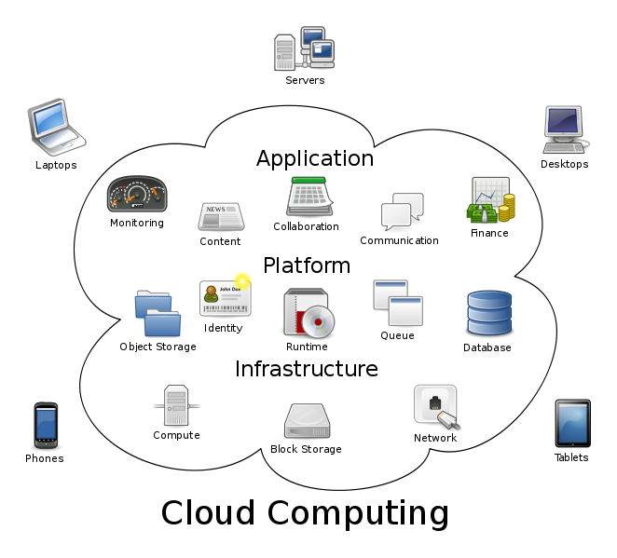
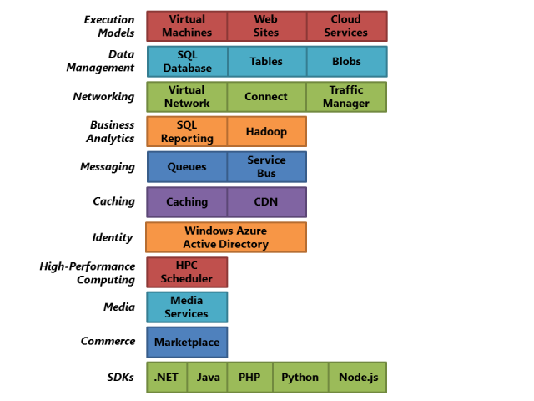
201x - Cloud computing, *aaS
service-oriented computing - SaaS, PaaS, IaaS
nutná podpora virtualizace
aplikace distribuovanách algoritmů
kompletní infrastruktura připravená k použití
  Google App Engine, Amazon Elastic Compute Cloud, Windows Azure, OpenStack, ...
NSWI150

Slide 9

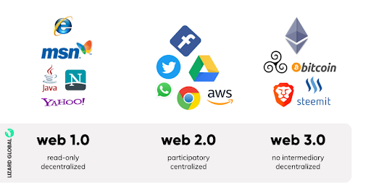


202x – Decentralized * ?
Nakamoto’s consensus
blockchain
proof of work, proof of stake, zero-knowledge proofs
cryptocurrencies, smart contracts, DeFi, DAO
multi-party computations
web 3.0 – distributed censorship-resistant protocols
… ?
NDMI110

Slide 10
High Performance Distributed Computing
Cluster Computing
  homogenní hw/OS, LAN
  shared memory, RDMA, MQ
  batch ⇝ single system image
  middleware
Grid Computing
  heterogenní hw/sw, WAN
    odlišné algoritmy a protokoly
  virtuální organizace - práva
  fabric / connectivity / resource / application layer
  service-oriented, web services
    OSGA - Open Grid Services Architecture
Cloud Computing
  resource providers, utility computing
    IaaS, PaaS, SaaS, ... *aaS
  high availability - distributed protocols
časté
vzájemné propojení
Notes:
cluster - puvodni motivace DS - tech/$

Slide 11
Distributed Information / Pervasive Systems
Distributed Information Systems
  Distributed Data Processing
    data-intensive computing, Big Data, NoSQL databáze, Hadoop, data mining
  Distributed Transaction Processing
    distribuované transakce, vnořené transakce, ACID
      DB systémy, enterprise aplikace
    transactional RPC, transakční monitor
  Enterprise Application Integration
    RPC, RMI / message-oriented middleware, ESB, publish-subscribe
      tightly / loosely coupled communication
Pervasive Systems, IoT
  dynamická organizace
  typicky velký a měnící se počet 'malých' heterogenních uzlů
    mikrouzly, senzory, sci-fi house, samoorganizace, kolektivní znalost a rozhodování, distribuovaní agenti, inteligentní brouci, inteligentní plíseň, ...
Peer-to-peer / decentralized systems
  DHT, file sharing, P2P computing
  cryptocurrencies, smart contracts, censorship-resistant ...
NDBI040

Slide 12
Motivace a cíle návrhu distribuovaného systému
Motivace
  Ekonomika
    síť běžných PC × supercomputer
  Rozšiřitelnost
    přidání uzlu × upgrade centrálního serveru
  Spolehlivost
    výpadek jednoho uzlu × výpadek CPU
  Výkon
    technologické limity
  Distribuovanost
    'inherentní distribuovanost' problému
Transparentnost
  ’distribuované OS’ ⇝ mainstream OS
  přístupová, lokační, exekuční, replikační, perzistentní, konkurenční, ...
  paralelismová

Slide 13

Přizpůsobivost, spolehlivost
Přizpůsobivost
Autonomie
  každý uzel je schopný samostatné funkčnosti
  každý uzel vykonává rozhodnutí nezávisle na ostatních
Otevřenost
  propojení různých komponent s kompatibilním rozhraní
    oddělení interface × implementace
Spolehlivost
Teorie: nespolehlivost jednoho serveru 1%
⇒ nespolehlivost čtyř serverů 0.01⁴ = 0.00000001
Leslie Lamport: distribuovaný systém je ...
  "systém, který pro mě odmítá cokoliv vykonat,
  protože počítač, o kterém jsem nikdy neslyšel, byl náhodně vypnut"
High availability / fault tolernat systems
  ⇝ distribuovaný konsensus ☺
  Fault Is Not An Exception

Slide 14
Škálovatelnost / Scalability
serverům, službám, tabulkám, algoritmům, ...
Rozdílné metody pro 100  milion uzlů
Princip: vyhnout se čemukoliv centralizovanému 
  žádný uzel nemá úplnou informaci o celkovém stavu systému
    zpoždění komunikace / synchronizace
  uzly se rozhodují pouze na základě lokálně dostupných informací
    caching, partitioning, zpoždění, nepřesnost
  výpadek jednoho uzlu 'nesmí' způsobit nefunkčnost programu/služby
    single point of failure
  nelze spoléhat na existenci přesných globálních hodin
    'každou vteřinu si všechny uzly zaznamenají poslední zprávu'
Další problémy
  koordinace a synchronizace
  grid - geografická odlehlost, administrace
Techniky škálovatelnosti
  asynchronní komunikace
  distribuce, redundance, partitioning, sharding
  caching a replikace

Slide 15
Výkonnost, chyby návrhu
Výkonnost
Teorie: více uzlů ⇒ vyšší výkon
Praxe: výrazně nižší než lineární nárůst výkonu
  jednodušší architektura, menší synchronizace ⇝ nižší režie
Příčiny: komunikace, synchronizace, komplikovaný software
Granularita výpočetní jednotky
Chyby návrhu distribuovanách systémů
Síť je spolehlivá
Síť je zabezpečená
Síť je homogenní
Topologie se nemění
Nulová latence
Neomezená kapacita sítě
Jeden administrátor

Slide 16
Komunikace
Spolehlivost komunikace
Idempotence, sémantika služeb
Havárie serveru, klienta
RPC, Message Passing
Skupinová komunikace

Slide 17
Komunikace
absence sdílené paměti → zasílání zpráv
vyšší komunikační mechanismy
  RPC, doors, RMI, M-queues, ...
Jednotný komunikační mechanismus
  klient-server model
  synchronní / asynchronní
  efektivita - lokální / vzdálený přístup, transparentnost
  latence!

Slide 18
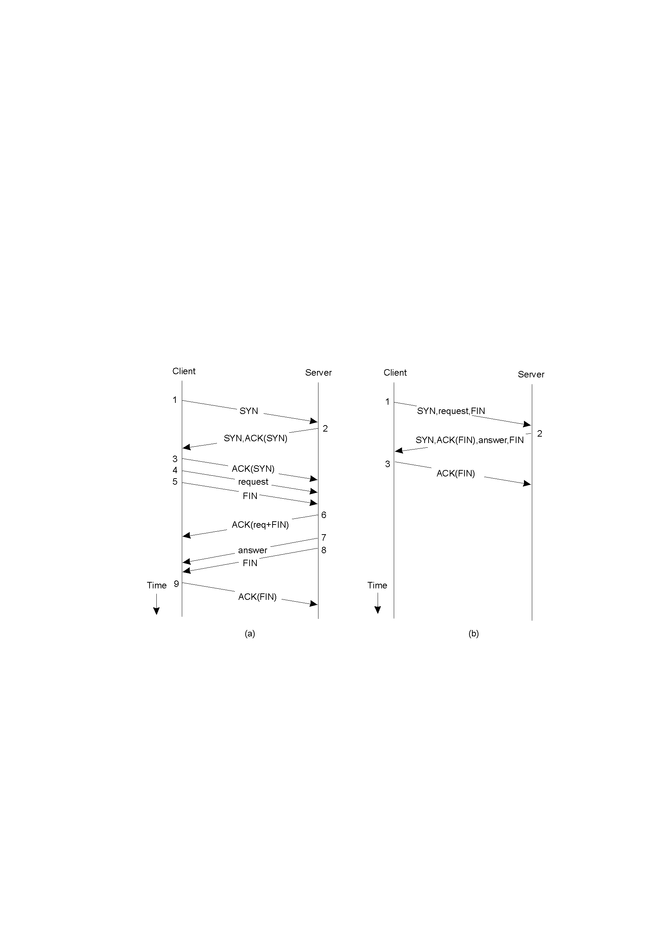
Síťová komunikace - optimalizované protokoly
TCP - standard pro spolehlivý vzdálený přenos
  ale: většina komunikace
  v rychlé a spolehlivé LAN
  nevýhody:
    složitost protokolu
    vyšší / neomezená latence
    nižší propustnost
specializované protokoly pro (spolehlivé) lokální sítě
  optimistické
  vysoký výkon
  složitější zotavení z chyb
  T/TCP ⇝ TCP Fast Open
  FLIP, VMTP
TCP
TCP/FO
Notes:
Transact TCP
TCP/FO (TFO) = T/TCP + security - cryptographic cookie stored on the client and set upon the initial connection with the server
Fast Local Internet Protocol
Versatile Message Transfer Protocol

Slide 19

Zajištění spolehlivosti komunikace
duplicita / předbíhání zpráv
  číslování, zahození, zpráva o nedoručení
nepřijatá zpráva
  klient vyslal žádost a čeká ........
  ztráta žádosti / ztráta odpovědi / příliš pomalá komunikace
  potvrzování, timeout, opakování
potvrzování ⇝ režie ⇝ odpověď = potvrzení příjmu
  piggybacking
služební zprávy - ACK, NAK, AYA, IAA, CON, ...
timeout
klient
server
NSWI090
Notes:
Poc site

Slide 20
Přenos dlouhých zpráv
jednotka přenosu = zpráva
  příliš dlouhá → rozdělení na pakety
co potvrzovat?
  každý paket?
  celá zpráva?
možné řešení - dávky (blast, burst, buřty )
  potvrzování dávky (definovaný počet paketů)
  v pořádku celá dávka → ACK
  předbíhání, výpadek → NAK
    přenos celé dávky / od místa výpadku
  ztráta posledního (-ích) paketů → timeout
režie při správném přenosu !
režie při špatném přenosu !
klient
server
ACK
NAK
ACK
NAK

Slide 21
Pevné a dynamické dávky
pevné dávky
  jednodušší, ale hůře optimalizovatelný
    vyšší zátěž sítě → větší chybovost
    volná/spolehlivá síť → zbytečná režie
dynamické dávky
  úprava velikosti podle aktuální situace
    n-krát správný přenos dávky → zvětšení
    špatný přenos → zmenšení
  vysoká využitelnost kapacity aniž by jeden přenos omezoval ostatní
  korektnost implementace, konsensus o velikosti dávky!

Slide 22
(Ne)spolehlivost serveru / služeb
Nepřichází odpověď klientovi:
  ztratila se zpráva se žádostí
  ztratila se zpráva s odpovědí
  server je příliš pomalý nebo zahlcen
  server nefunguje
Havárie serveru
  obecně nelze zjistit, zda se operace provedla
  i když lze, pro některé služby příliš náročné (transakce)

Slide 23
Sémanitka služeb
idempotentní služby
  nevadí opakované provedení služby
   sečti 1 + 1
   vyber 1000000 $ z mého účtu ☺
exactly once sémantika
  pro některé služby nelze (tisk na tiskárně)
at-least-once sémantika
  služba se určitě alespoň jednou provede
  nelze zajistit, aby se neprovedla vícekrát
  idempotentní služby!
at-most-once sémantika
  služba se určitě neprovede vícekrát
  nelze zajistit, že se provede

Slide 24

Havárie klienta
sirotci (orphans)
často se vůbec neřeší
specializované dlouhotrvající / drahé výpočty
exterminace
  klient po zrození sám zruší službu
  zodpovědnost klienta
reinkarnace
  klient po zrození nastartuje novou epochu
  server zruší všechny úlohy patřící do prošlých epoch
  evidence na serveru, zodpovědnost klienta i serveru
expirace
  úloha má přiděleno kvantum času
  při překročení si server vyžádá nové kvantum – deadlock?
  zodpovědnost serveru, spolupráce klienta

Slide 25
Vzdálené volání pomocí zpráv
main()
{
struct message m1, m2;
for(;;)
{
receive( &m1);
check( &m1);
switch( m1.opcode)
{
case SERVICE1: fnc1( &m1, &m2); break;
case SERVICE2: fnc2( &m1, &m2); break;
case SERVICE3: fnc3( &m1, &m2); break;
default: m2.retval = ERR_BAD_OPCODE;
}
send( m1.client, &m2);
}
}
server
simplified
klient
fnc()
{
struct message m;
m.opcode = SERVICE1;
m.arg1 = ...;
m.arg2 = ...;
send( MY_SERVER, &m);
receive( &m);
if( m.retval != OK)
error_handler( m.retval);
process_data( &m.data);
}

Slide 26
RPC – vzdálené volání procedur
Meziprocesová komunikace příliš nízkoúrovňová
Idea: přiblížit zažitým mechanismům volání 'procedur'
RPC - Remote Procedure Call

Slide 27
RPC – mechanismus volání
1. Klientova funkce normálním způsobem zavolá klientský stub
2. Stub vytvoří zprávu a zavolá jádro
3. Jádro pošle zprávu uzlu, kde běží server
4. Vzdálené jádro předá zprávu skeletonu (server-side stub)
5. Skeleton rozbalí parametry a zavolá výkonnou funkci / službu
6. Server zpracuje požadavky a normálním způsobem se vrátí do skeletonu
7. Skeleton zabalí výstupní parametry do zprávy a zavolá jádro
8. Jádro pošle zprávu zpět klientu
9. Klientovo jádro předá zprávu stubu
10. Stub rozbalí výstupní parametry a vrátí se ke klientovi
stub
skeleton
1
5
2
4
10
6
9
3
7
8

Slide 28
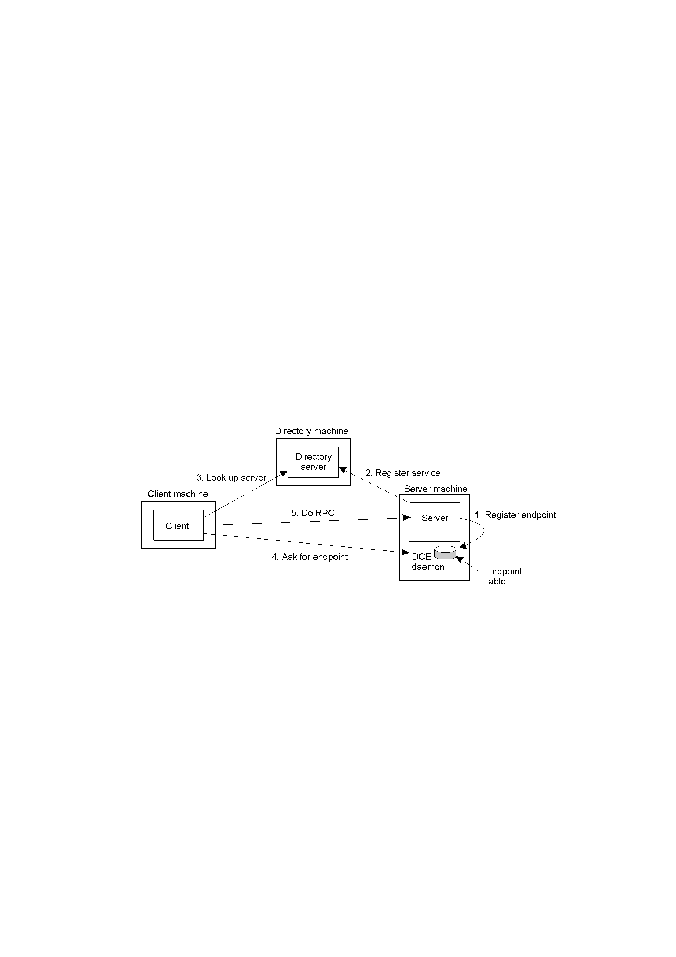
RPC - spojení
Kompilace
  Klient a server jsou programovány "lokálně"
  Vytvoří se stub (klient) a skeleton (server)
Spojení - odlišná životnost
  Server se zviditelní (exporting, registering) - binder, trader, broker
  Klient se spojí (binding) se serverem
Vyvolání
  Vytvoří (marshalling) a přenese se zpráva
  Potvrzování, exception handling

Slide 29
Příklad IDL (DCE)
jednoznačný id rozhraní
[ uuid(a01d0280-2d27-11c9-9fd3-08002b0ecef1), version(1.0) ]
interface math{
const long ARRAY_SIZE = 10;
typedef long array_type[ARRAY_SIZE];
long get_sum([in] long first, [in] long second);
void get_sums([in] array_type a,
[in] array_type b,
[out] array_type c);
}
definice rozhraní
omezení velikosti polí
vstupní / výstupní parametry

Slide 30
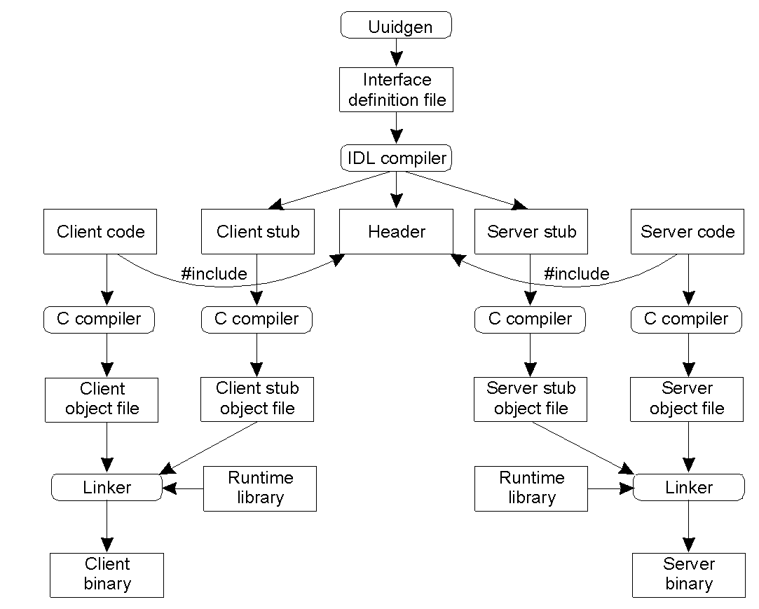
RPC – kompilace modulů

Slide 31
RPC - problémy
Problémy - transparentnost
přístup ke globálním proměnným
  neexistence sdílené paměti
  možné řešení DSM – příliš těžkopádné
předávání ukazatelů, dynamické struktury
předávání polí
  copy/restore, aktuální velikost
reprezentace dat
  endians, float, kódování řetězců
komunikační chyby - odlišná sémantika
skupinová komunikace
bezpečnost
RPC obecně
 užitečné, prakticky použitelné ... a používané
 není zcela transparentní, nutno dávat pozor na omezení
musíte si být vědomi ...

Slide 32
C++ RPC-related systems in use today
gRPC ('15-'21)
  open source (by Google) RPC framework
  HTTP/2, auth, loadbalancing, monitoring, logging, ...
  ☺ optimized for microservices
  ☺ C++, C#, Java, Python, ...
Google protobufs ('01,'08)
  Used by gRPC as IDL
  serialization library
  ☺ compact encoding, defensively coded
  ☹ complex encoding, not C++11
Apache Avro ('09), Apache Thrift ('12)
  self-describing messages containing schema
Cereal
  C++11 library for serialization - header only
Cisco RPC/XDR ('87)
  used by Internet standards such as NFS
  ☺ simple, good features (unions, fixed- and variable-size arrays, ...)
  ☹ big endian, binary but rounds everything to multiple of 4 bytes
SRPC
Async RPC
Doors, RMI
MPI, MQ, MOM
ESB, Kafka
...
Notes:
protobufs - 01 internal, 08 public
cereal header only, better than boost serialization

Slide 33
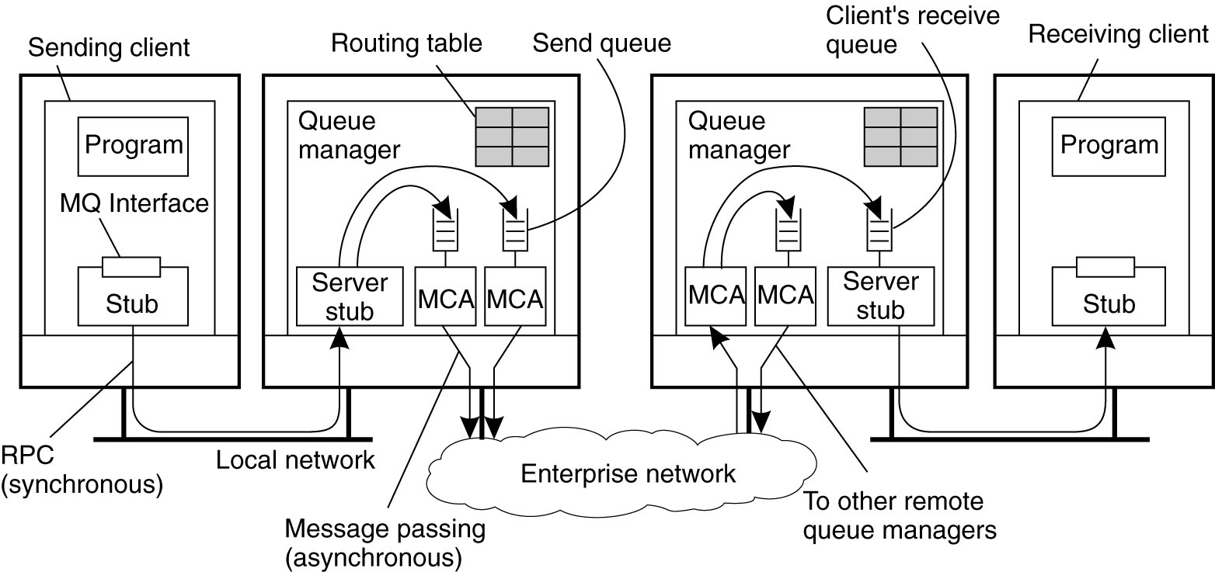
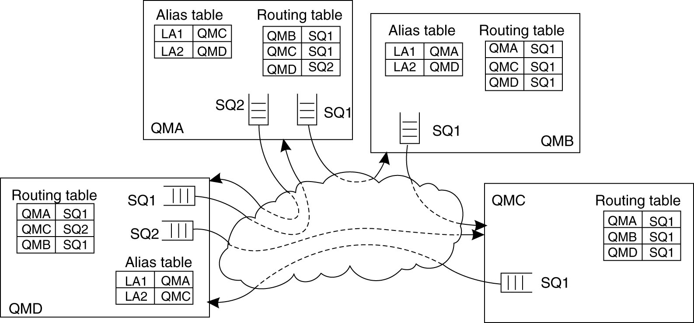
Message Queues
NSWI080
Notes:
IBM WebSphere MQ

Slide 34
Skupinová komunikace
Jeden odesílatel – více příjemců
Atomicita
  doručení všem členům nebo nikomu
  evidence a změna členství
Synchronizace
  doručování od různých odesílatelů
  příjem vs. doručení zprávy
  doručovací protokol - sémantika
Uzavřená skupina
  pouze členové skupiny
  vhodné pro kooperativní algoritmy
Otevřená skupina
  zasílat zprávy může kdokoliv
  distribuované služby, replikované servery
Překrývající se skupiny
Uzel B:
A: x += 1;
E: x *= 2;
Uzel D:
E: x *= 2;
A: x += 1;
doručovací protokoly, virtuální synchronie

Slide 35
Synchronizační algoritmy
Logické a fyzické hodiny
Kauzalita
Distribuované vyloučení procesů
Volba koordinátora
Doručovací protokoly, virtuální synchronie
... → konsensus

Slide 36
Synchronizace
neexistence sdílené paměti - zprávy
rozprostřená informace mezi uzly
rozhodování na základě lokálních informací
vyloučení havarijních komponent
neexistence společných hodin
Synchronizace hodin s fyzickým časem
jak sesynchronizovat lokální hodiny jednotlivých komponent systému
jak sesynchronizovat jednotlivé hodiny mezi sebou

Slide 37
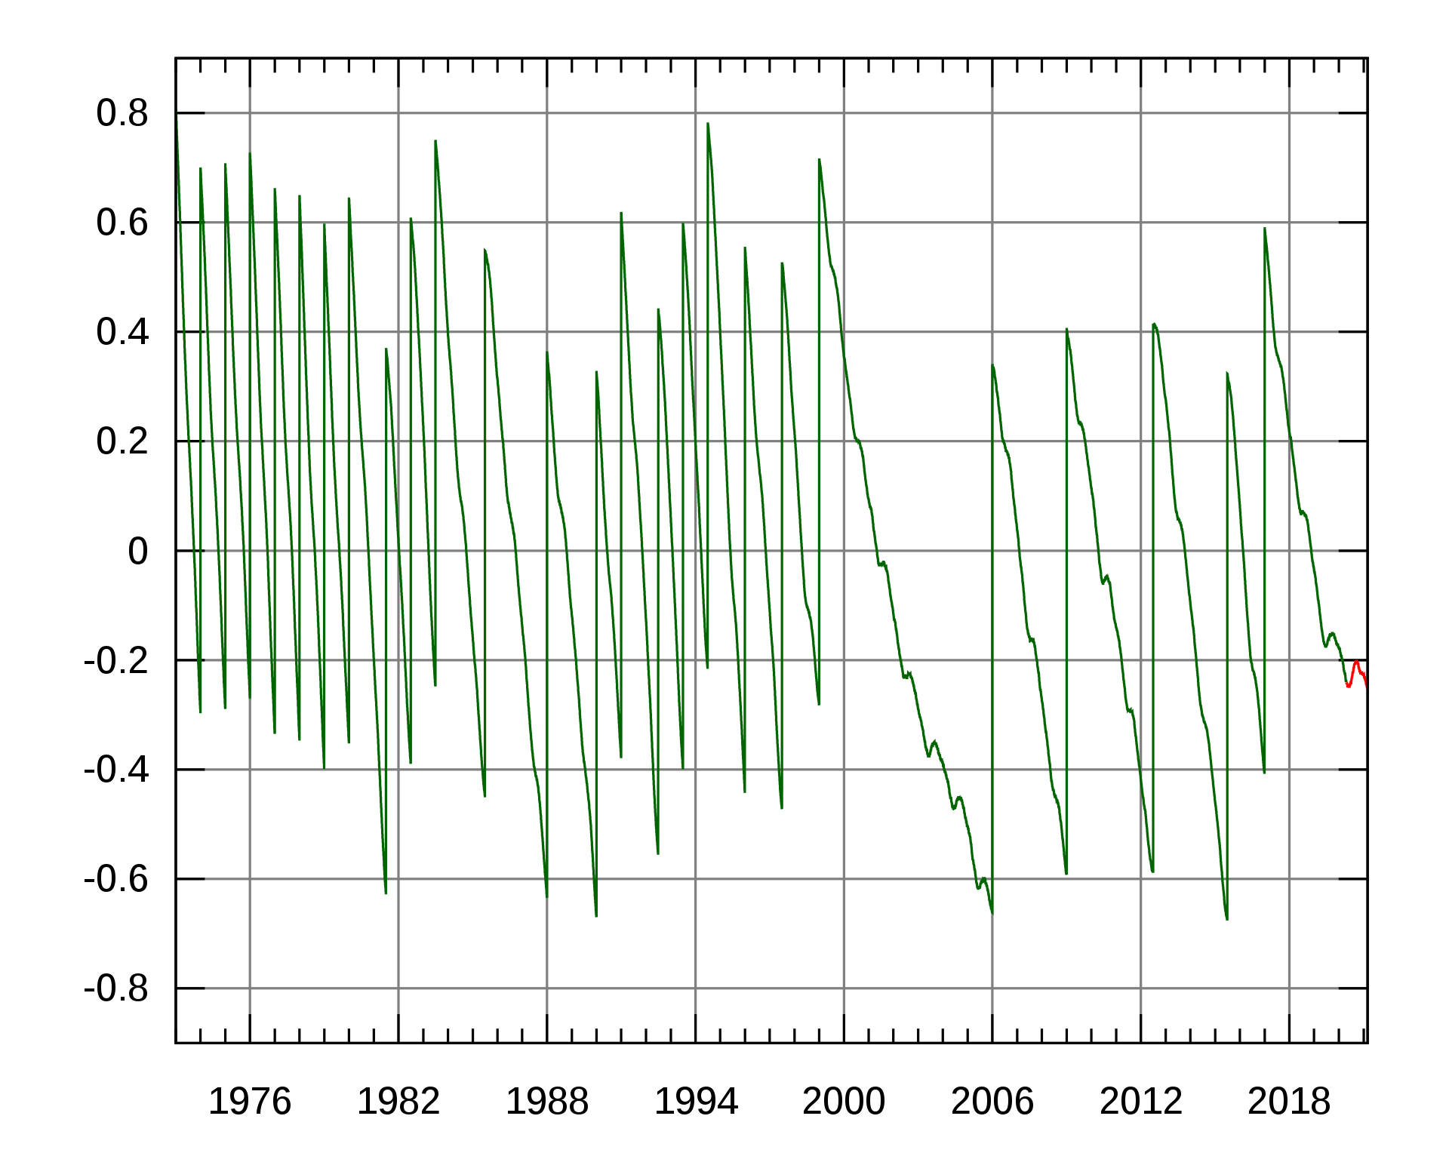
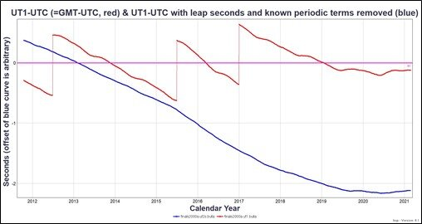
Fyzické hodiny
Fyzický čas
astronomické měření – solární sec. = 1/86400 solárního dne
1948 - atomové hodiny - 1s ≈ 9 mld přechodů atomu cesia 133
1950 - TAI (temps atomique international) – průměr 50→200 laboratoří
  TAI den nepravidelný - donedávna o cca 1 ms kratší než solární den
  rozdíl >600 ms → Leap second ⇜ Mezinárodní služba rotace Země (IERS)
  1972 Universal Coordinated Time UTC
  plán 2029 - poprvé v historii leap second záporná
vysílání UTC (krátké vlny, satelit) – nepřesnost cca 0.1 - 10 ms
31.12.2016
23:59:60

Slide 38
Synchronizace fyzických hodin
vnitřní hw hodiny C, fyzický čas t
hodiny na počítači p v čase t je Cp(t)
přesné hodiny: Cp(t) = t ∀t, tedy dC/dt = 1
míra přesnosti ρ:
maximální odchylka dvojice hodin 2ρΔt
požadovaná odchylka δ ⇒ intervaly max. δ/2ρ

Slide 39
Cristianův algoritmus
jeden 'přesný' pasivní time server (UTC)
periodické dotazy v intervalech < δ/2ρ
T = T_UTC + (T1 - T0 - I)/2
nikdy nepřeřizovat najednou !
  (dis)kontinuita, kauzalita
  postupná změna
  zrychlování nebo zpomalování
Flaviu Cristian 1989

Slide 40
Berkeley algoritmus
aktivní time server
periodicky se ptá ostatních na rozdíl času
zahodí extrémy, spočítá průměr, vrátí rozdíl
postupná synchronizace
Gusella and Zatti, Berkeley (1989)

Slide 41
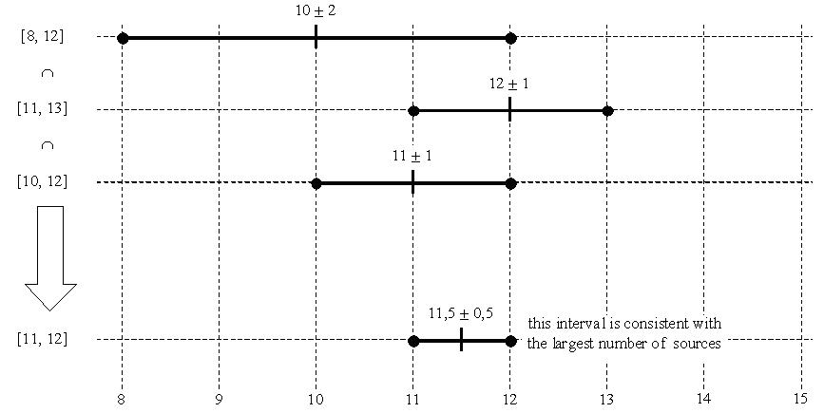
Další algoritmy
Intersection algorithm
žádný server ani koordinátor
resynchronizační intervaly pevné délky
  i-tý interval: T0+iR .. T0+(i+1)R
broadcast (ve fyz. nestejný čas)
případné zahození extrémů
spočítání průměru a odchylky
Marzullo (1984)
  modifikovaná verze použita pro NTP
Intervalový čas
čas není okamžik ale interval
  porovnání časů - některé časové údaje jsou neporovnatelné
DCE – 33 knihovních funkcí
  time clerk (klient) – určování času, započítání odchylky
Google TrueTime 2012 - [earliest, latest] = now ± ε
  nepřesnost 200 μs/s, synchronizace 30 s ⇒ odchylka ±6 ms
  Spanner - NoSQL distributed DB, d-transakce
Notes:
https://en.wikipedia.org/wiki/Intersection_algorithm

Slide 42
Logické hodiny
Problém: fyzické hodiny nelze dostatečně přesně sesynchronizovat ☹
Lamport:
důležité pořadí událostí, nikoliv přesný čas
nekomunikující procesy nemusí být synchronizovány
e1 →^{p} e2 uspořádání v rámci procesu/uzlu p
send(m), rcv(m) je odeslání/příjem zprávy m
 Kauzální závislost →
jestliže ∃p: e1 →^{p} e2 potom e1 → e2
∀ m: send(m) → rcv(m)
jestliže e1 → e2 & e2 → e3 potom e1 → e3
Kauzálně předchází, kauzálně vázané/závislé
Události konkurentní: e1 ↛ e2 & e2 ↛ e1
Logické hodiny, časová značka, timestamp, TS
událost a, čas C(a)
jestliže a → b pak C(a) < C(b)
hodiny !
kauzálně vázané události
konkurentní události

Slide 43

Synchronizace logických hodin
Synchronizace podle přijímání zpráv - časová značka zprávy Tm
proces i vysílá v čase C_{i}(a) zprávu m; Tm = C_{i} (a)
proces j přijme zprávu m v čase C_{j}(b). Pak C_{j} = max(C_{j}(b), Tm+1)
oprava lokálních hodin
není důležitá hodnota, ale uspořádání
vždy dopředu !
Zúplnění
událost a v procesu i, událost b v procesu j
C(a)=C(b) & Pi<Pj ⇒ C'(a)<C'(b)
'byrokratické' uspořádání
Leslie Lamport

Slide 44
Logické hodiny a kauzalita
Kauzální závislost
jestliže ∃p: e1 →^{p} e2 potom e1 → e2
∀ m: send(m) → rcv(m)
jestliže e1 → e2 & e2 → e3 potom e1 → e3
Platí ☺
jestliže a → b pak C(a) < C(b)
Neplatí ☹
jestliže C(a) < C(b) pak by bylo hezké aby a → b
Jak tedy zjistím kauzalitu událostí?
později - vektorové hodiny
A
B
C
1
1
2
2
3
3
Vektorové / maticové hodiny
- kauzalita
- doručovací protokoly
- virtuální synchronie
A1 ↛ C3

Slide 45

Vzájemné vyloučení procesů
neexistence společné paměti - semafor!
  pouze zprávy
korektnost
  výpadek / nedostupnost uzlu, přerušená / pomalá komunikace, ..., ...
způsoby řešení
  centralizovaná ochrana přístupu
  permission-based
    časové značky Lamport (3n), Ricart-Agrawala (2n)
    volby Maekawa (sqrt n), Agrawal-ElAbadi (log n)
  token-based
    token-passing Suzuki-Kasami
    strom Raymond
    token ring

Slide 46
Centralizovaný algoritmus
Centralizovaný algoritmus
  jeden server s frontou - sekvencer
  žádost / potvrzení / zamítnutí / uvolnění
  ☹ centralizovaná komponenta
    ideově nevhodné
    výpadek serveru - ztráta informace, nutnost volby
    výpadek klienta - problém vyhladovění (starvace ↪ expirace)

Slide 47
Lamportův algoritmus
Idea: Proces vyšle žádost a čeká až
  dorazí odpovědi od všech procesů a
  všechny žádosti v jeho frontě mají větší časovou značku
proces p, časová značka odeslání jeho zprávy Tp, fronta žádostí a potvrzení
zprávy typu req, ack, rel
akce se zprávami send, add, del
Komunikační složitost: 3(n-1)
distribuovaný
Událost | Akce procesu p
Žádost Mp | send Mp={req,p,Tp}
Přijetí žádosti Mi | add Mi; send {ack,p,Tp}
Přijetí potvrzení Ai | add Ai
Podmínka vstupu Mp | ∀ i≠p ∃ {ack,i,Ti} : Tp<Ti & ∀ {req,i≠p,Ti } : Tp<Ti
Uvolnění Rp | send {rel,p,Tp}
Přijetí uvolnění Ri | del {req,i,Tk } : Tk < Ti
uložení žádosti
a odpověď s vlastním časem
od všech přišlo novější potvrzení
neeviduju starší žádost
po přijetí uvolnění smažu starší žádosti tohoto procesu
synchronizace!

Slide 48
Lamportův algoritmus
Vstup A
do kritické sekce
Žádost B o vstup
Uvolnění A
a vstup B
Uvolnění kritické sekce

Slide 49
Lamportův algoritmus
A
B
10: Req A 10
20: Req B 20
11➙20: Req B 20
25: Req A 10
21: Ack A 21
26: Ack B 26
23➙26: Ack B 26
29: Ack A 21
∃ Ack B 21: 10<26
∀ Req B 21: 10<20
∃ Ack A 21: 20<21
∀ Req A 10: 20≮10
35: Rel A 35
40: Rel A 35
∃ Ack A 21: 20<21
∀ Req A: ∅

Slide 50
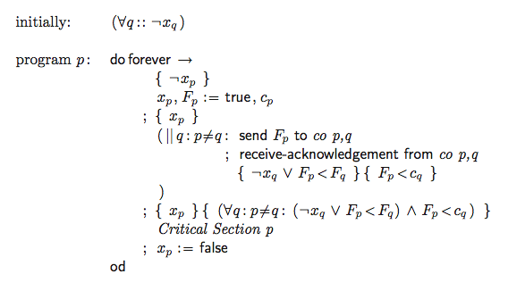
Lamportův algoritmus

Slide 51
Vyloučení procesů - Ricart & Agrawala
rozdíl: význam ACK
Proces chce vstoupit do kritické sekce:
  zašle žádost s TS a čeká na odpovědi s potvrzením
Proces přijme zprávu se žádostí:
  jestliže není v kritické sekci a ani do ní nechce vstoupit, pošle potvrzení
  jestliže je v kritické sekci, neodpovídá, požadavek si zařadí do fronty
  jestliže není v kritické sekci, avšak chce do ní vstoupit, porovná TS žádosti s vlastní žádostí:
    vlastní žádost má nižší TS (= starší) → neodpovídá a zařadí odesilatele do fronty
    žádost odesilatele má nižší TS (vlastní je mladší) → pošle zpět potvrzení
Po opuštění kritické sekce pošle proces potvrzení všem procesům, které má ve frontě
Komunikační složitost: 2(n-1) - lepší, ale stále lineární
byrokratické uspořádání
A a B konkurentně žádají o vstup
pozdější A se dobrovolně vzdává
po dokončení B pokračuje A

Slide 52

Vyloučení procesů - princip voleb
Základní princip
  procesy se snaží získat hlasy ostatních procesů
  každý proces má v jeden okamžik právě jeden hlas
    může ho dát sobě nebo jinému procesu
  před vstupem do kritické sekce žádost o hlasy
    pokud proces dostane víc hlasů než jakýkoliv jiný, může vstoupit
    pokud dostane méně, čeká dokud nedostane dostatečný počet
  problém: jak hlasovat a počítat výsledky, kdy už proces ví že vyhrál
Naivní volby
  při žádosti jiného procesu dá proces hlas (pokud ještě nehlasoval)
  ☺ relativně odolný proti výpadkům
    vydrží výpadek až poloviny procesů
  😐 složitost = O(n)
    není lepší než TS-based
    použitelný pouze pro malé skupiny
   deadlock!
    více procesů může dostat stejný počet hlasů
    ⇝ timeout ⇝ opakování
jak se to pozná?

Slide 53
Vyloučení procesů - pseudokód naivních voleb
Naive_Voting_Enter_CS()
if (MyVote == Available)
{
for every( q != self)
send(q, VoteRequest);
ReceivedVotes = self; // my vote
wait while( ReceivedVotes < (M+1)/2);
MyVote = Unavailable;
enter_CS();
}
čeká na nadpoloviční většinu hlasů
Naive_Voting_Monitor_CS()
wait for( msg from p);
switch( msg.type)
{ case VoteRequest:
if (MyVote == Available){
Send(p, VoteOk);
MyVote = Unavailable;
}
case VoteRelease:
MyVote = Available;
case VoteOk:
VotesReceived.Add(p);
}
Naive_Voting_Exit_CS()
for every( p in VotesReceived)
if( p != self)
send(p, VoteRelease);
MyVote = Available;

Slide 54
Vyloučení procesů - Maekawa
Mamoru Maekawa (1985)
  každému procesu p je přiřazen volební okrsek S_{p} (voting district)
  pro vstup do kritické sekce je nutné získat všechny hlasy z vlastního okrsku
Podmínky pro volební okrsky
  korektnost
    ∀p, q: S_{p} ∩ S_{q} ≠ ∅
    každá dvojice kandidátů má alespoň jednoho společného voliče
    každý proces může volit pouze jednou ⇒ nemohou být současně zvoleny dva procesy
  spravedlnost
    ∀p, q: |S_{p}| = |S_{q}| = K
    velikost volebních okrsků je konstantní, procesy potřebují stejný počet hlasů
  zodpovědnost
    ∀p, q: |S_{i}: p∈S_{i}| = |S_{j}: q∈S_{j}| = D
    p je obsažen ve stejném počtu D volebních okrsků
    každý proces má stejnou zodpovědnost
Důsledek - komunikační složitost O(|S_{p}|)
  cíl: minimalizovat velikost volebních okrsků
komunikace jen se svým okrskem
ale jak?

Slide 55
Maekawa - volební okrsky
N - celkový počet okrsků
K - velikost okrsku
M - počet procesů
D - počet okrsků ve kterých je každý proces
rozdělení do okrsků
  jak velké okrsky?
  v kolika okrscích má být každý proces?
počet okrsků: N × K = D × M
proces ≈ okrsek
  musí získat všechny hlasy svého okrsku
  N = M ⇒ K = D
  → velikost okrsku ≈ počet okrsků, ve kterých je každý proces
každý proces q z okrsku S_{p} je obsažen v D-1 jiných okrscích
  max. počet okrsků (D-1)K+1
M = K(K-1)+1 → K = O(√M)
okrsky ≈ procesy
komunikační složitost

Slide 56
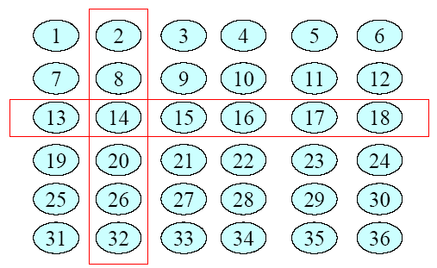
Maekawa - volební okrsky
Algoritmus rozdělení procesů do okrsků
  optimální pro M=K(K-1)+1 složitý
    vyžaduje restrukturalizaci při změně členství
  suboptimální pro K = O(√M) jednoduchý
    prakticky použitelný
    M = n², P_{i,j} , S_{i,j} , 1 ≤ i,j ≤ n
    S_{i,j} = ∪P_{i,x ∪ ∪}P_{y,j} pro 1≤x,y≤n
K - velikost okrsku
M - počet procesů
S₁₄ ≈ S_{2,3}

Slide 57
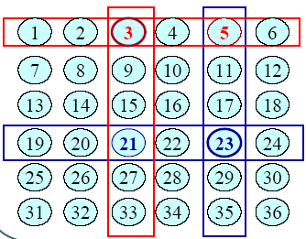
Maekawa - deadlock a jeho řešení
Prevence deadlocku - logické hodiny
proces p při příjmu žádosti procesu r s TS_{r}
  má volný hlas: potvrzení ACK_{r}
  dal již hlas jinému procesu q
    TS_{r} > TS_{q} : zařadit do fronty
    TS_{r} < TS_{q} : pošle zprávu REJECT procesu q
      pokud již q je v kritické sekci, odpoví až po opuštění kritické sekce
      pokud q ještě nemá všechny hlasy, vrátí hlas procesu p a ten ho předá procesu r
Soutěží P₃ a P₂₃
Možnost deadlocku
P₂₁ volí P₂₃
P₅ volí P₃
Nelze získat všechny hlasy
DEADLOCK
Race Condition !!
Nevadí to ??
novější
starší !

Slide 58
Maekawa - deadlock a jeho řešení
x a y soutěží o hlas B
A
B
C
D
E
F
_{soutěžící procesy}
_{(jim odpovídající okrsky)}
x
5
y
3
z
7
_{TS}
Scénář 1
  yD, yE - ACK
  xA, xC - ACK
  yB - ACK
  y → CS
  xB - enqueue x
  y ← CS - REL
  xB - ACK
  x → CS
Scénář 2
Scénář 3
_{TS:}
_{x>y}
Notes:
yD - y zada D o povoleni

Slide 59
Maekawa - deadlock a jeho řešení
x a y soutěží o hlas B
A
B
C
D
E
F
_{soutěžící procesy}
_{(jim odpovídající okrsky)}
x
5
y
3
z
7
_{TS}
Scénář 1
  yD, yE - ACK
  xA, xC - ACK
  yB - ACK
  y → CS
  xB - enqueue x
  y ← CS - REL
  xB - ACK
  x → CS
Scénář 2
  yD, yE - ACK
  xA, xC - ACK
  xB - ACK
  x → CS
  yB - REJECT x - ignored
  x ← CS - REL
  yB - ACK
  y → CS
Scénář 3
_{TS:}
_{x>y}
_{x:CS}
Notes:
yD - y zada D o povoleni

Slide 60
Maekawa - deadlock a jeho řešení
x a y soutěží o hlas B
A
B
C
D
E
F
_{soutěžící procesy}
_{(jim odpovídající okrsky)}
x
5
y
3
z
7
_{TS}
Scénář 1
  yD, yE - ACK
  xA, xC - ACK
  yB - ACK
  y → CS
  xB - enqueue x
  y ← CS - REL
  xB - ACK
  x → CS
Scénář 2
  yD, yE - ACK
  xA, xC - ACK
  xB - ACK
  x → CS
  yB - REJECT x - ignored
  x ← CS - REL
  yB - ACK
  y → CS
Scénář 3
  yD, yE - ACK
  xA - ACK
  xB - ACK
  yB - REJECT x - revoked
  yB - ACK
  y → CS
  y ← CS - REL
  xC, xB - ACK
  x → CS
_{TS:}
_{x>y}
_{TS:}
_{x>y}
_{x:CS}
Notes:
yD - y zada D o povoleni

Slide 61
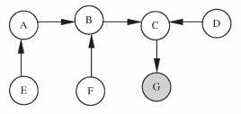
Vyloučení procesů - stromové algoritmy
Agrawal & El Abbadi (1991)
  volby - složitost O( ln(n))
    úplný binární strom
    quorum = cesta od kořene k listu
  fault tolerance
    náhrada havarovaného uzlu
    cestou v L a R podstromu
  asymetrický ⇝ rotace / rekonfigurace
Raymond (1989)
  token-based
    kořen, fronta
  kostra, neorientovaný strom ⇝ orientovaný strom
    reference na souseda směrem k token holderu
  forward žádosti ke kořenu
  vstup do kritické sekce
    změna kořenu ⇝ přenos tokenu
    obrácení referencí po cestě

Slide 62
Vyloučení procesů - další algoritmy
Suzuki & Kasami (1985)
  přenos zprávy obsahující povolení ke vstupu do kritické sekce
  žádost o vstup - broadcast
  zpráva obsahuje frontu požadavků
  lze prioritní řazení
Token ring
  logický kruh
  přenos zprávy obsahující povolení ke vstupu do kritické sekce
  výpadek - broadcast, centrální registr

Slide 63
Porovnání algoritmů vzájemného vyloučení
Algoritmus | Počet zpráv | Problémy
Centralizovaný | 3 | havárie koordinátora, klienta
Lamport | 3(n-1) | výpadek libovolného uzlu
Ricart & Agrawala | 2(n-1) | výpadek libovolného uzlu
Maekawa | 2 √n | výpadek libovolného uzlu
Agrawal & El Abbadi | 2 ln n | výpadek uzlu zvětšuje kvórum a složitost
Raymond | 2 ln n | výpadek uzlu - rekonfigurace
Token ring | 1 až ∞ | ztráta peška, výpadek uzlu
Moudro:
Obvykle nemá smysl řešit centralizovaný problém distribuovaným algoritmem
Nevhodný není centralizovaný algoritmus,
ale centralizovaný problém!

Slide 64
Volba koordinátora
Leader election
korektnost!
  za žádných okolností nesmí existovat více koordinátorů najednou
koordinátor / leader nutný pro řadu distribuovaných algoritmů
  distribuovaný konsensus, load balancing, ...
  součást distribuovaných / cloud / cluster frameworků
Způsoby řešení
  detekce extrému
    synchronní systémy - Bully
    asynchronní / partitioned systémy - Invitation
    kruhové algoritmy - LeLann, Hirschback-Sinclair
    složitější topologie - mesh, torus, hypercubes
  race-condition (+ randomizace)
    RAFT

Slide 65
Volba koordinátora - Bully algoritmus
Předpoklady
  omezená doba přenosu zprávy (message propagation time)
  omezená doba zpracování zprávy a odpovědi (message handling time)
  synchronní systém - 'spolehlivý' detektor havárie: 2Tm+Tp
Když se proces rozhodne volit, zašle zprávu všem procesům s vyšší identifikací (číslo procesu)
  když přijde odpověď, proces končí
  když nepřijde nic, proces vyhrál, je novým koordinátorem, pošle zprávu všem ostatním
Když proces přijme zprávu o volbě, vrátí zpět odpověď a vyšle žádosti všem vyšším procesům
Volba se provede ve dvou kolech
Pozor !! Velmi silný předpoklad
proč zrovna ve dvou?
čím se liší 2. kolo?
rozhodl se volit
mrtvý proces
kandidáti
vzdává se

Slide 66
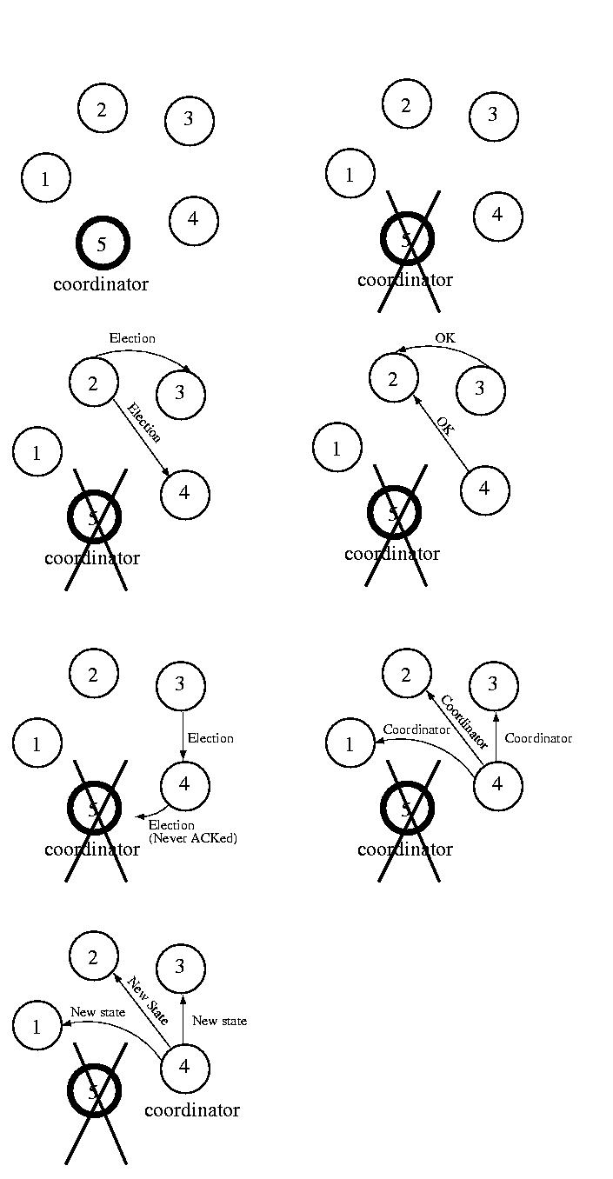
Bully algoritmus

Slide 67
Invitation algoritmus
Asynchronní systém
  nelze předpokládat nic o délce událostí
Bully algoritmus
  při překročení časových limitů možnost více koordinátorů
  
Invitation algoritmus (Garcia-Molina 1982)
Reálné prostředí
  Procesor: může havarovat (fail-stop), neomezená doba reakce
  Komunikace: rozpojení na segmenty, ztráta zpráv
  Nelze spolehlivě detekovat havárii
    absence odpovědi neznamená havárii
Idea
  koordinátor je vázán na skupinu, skupiny lze štěpit
  všichni členové stejné verze skupiny vidí stejného koordinátora
    view (pohled) - virtuální synchronie

Slide 68
Invitation algoritmus
Invitation algoritmus Garcia-Molina (1982)
Asynchronní prostředí, havárie spojiní/uzlu
Koordinátor je vázán na skupinu, skupiny lze štěpit
koordinátor: pravidelná výzva AreYouCoordinator – heartbeat ♥♡
příjem AYC koordinátorem
  sjednocení do skupiny vyššího koordinátora
pokud člen skupiny neobdrží AYC svého koordinátora (timeout)
  prohlásí se za koordinátora vlastní nové skupiny
  pozvání ke sjednocení ostatním novým skupinám
konzistence relativní vzhledem ke skupině
  procesy se shodují na členství ve skupině a na nějaké hodnotě
  koordinátor vyzve ostatní k připojení
    pokud se nepřipojí, jsou konzistentní samy se sebou
silnější sémantiky - distribuovaný konsensus ⇝ později

Slide 69
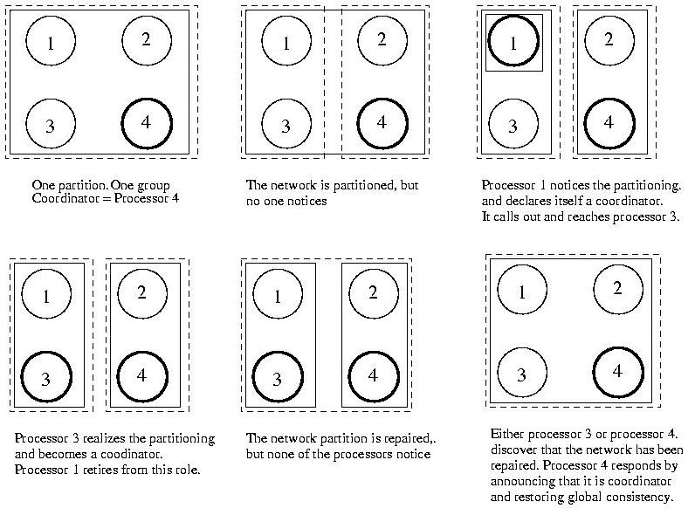
Invitation algoritmus - průběh

Slide 70
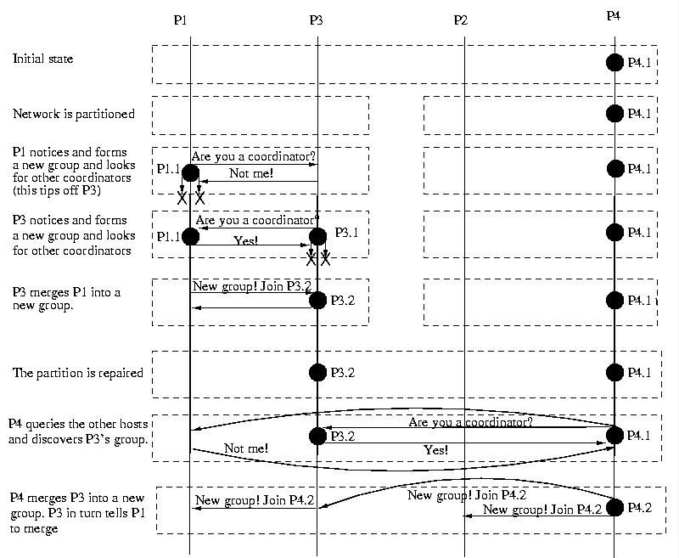
Invitation algoritmus - vyzývací zprávy

Slide 71
Volba koordinátora - kruhový algoritmus
Le Lann, Chang & Roberts (1979)
proces se rozhodne volit, pošle zprávu následníkovi
zpráva obsahuje čísla procesů (odesílatel a nejvyšší živý)
po návratu obsahuje zpráva nového koordinátora
následuje fáze oznámení
stačí znát následníky a mít možnost zjistit následníka nedostupného uzlu
složitost O(n²)
HS algoritmus
Hirschback & Sinclair (1980)
optimalizace komunikační složitosti
koordinátor okolí 2^{k}
složitost O(n log n)
implementačně náročnější
  obousměrné propojení
výhodné při velkých skupinách
a vysoké frekvenci konkurentních voleb

Slide 72
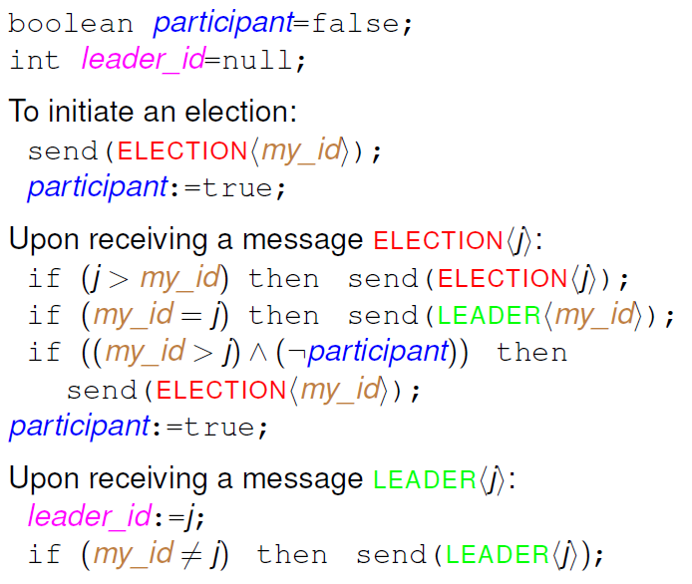
Chang & Roberts - pseudokód
Propagace
Detekce
Vyšší kandidát
Propagace výsledku

Slide 73
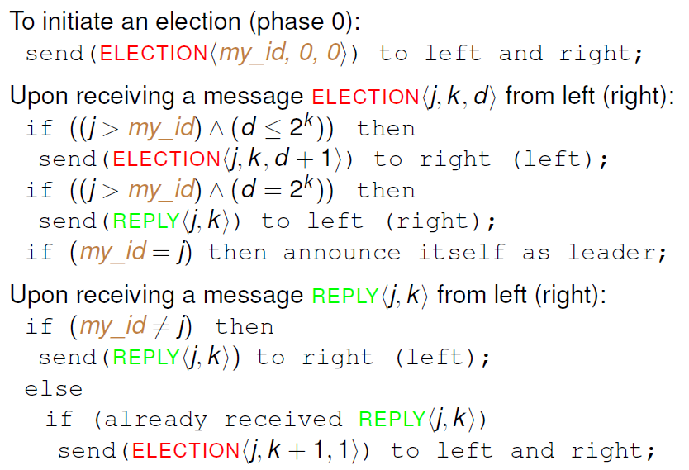
Hirschback & Sinclair - pseudokód
id, kolo, pozice
Propagace
Obrátka
Propagace
Další kolo
Notes:
d <= 2^k ma byt ostra nerovnost d < 2^k

Slide 74
Volba koordinátora - randomizovaný protokol
Prostředí - cluster
  rychlá spolehlivá lokální síť, menší počet aktivních uzlů
Volba koordinátora (leadera)
  role: Leader, Follower, Candidate
  Leader - heartbeat
  timeout - absence heartbeatu
    Follower ⇝ Candidate ⇝ volby
  vote for self, RequestVote
  většinový počet hlasů ⇝ Leader
  timeout ⇝ randomizovaná pauza, nová volba
    [T, 2T] ... cca 150-300 ms
    chová se dobře při T ≫ doba přenosu zprávy
  randomizovaný přístup v praxi jednodušší
RAFT consensus protocol (Ongaro 2014)
  idea: Google Chubby
uzly náhodně vygenerují číslo a rozešlou ostatním, 2-fázový commit
  Apache Zookeeper
start
Follower
no heartbeat
Candidate
♥♥
quorum ➟
win election
Leader

Slide 75
Doručovací protokoly

Slide 76


Doručovací protokoly skupinové komunikace
Globální uspořádání
  zprávy jsou doručovány v pořadí odeslání
  nelze – neexistence globálních hodin
Sekvenční uspořádání
  všechny uzly doručí zprávu ve stejném pořadí
  doručení nezávisí nutně na času odeslání
  sekvencer, dvoufázový distribuovaný algoritmus
Atomický multicast
  spolehlivé sekvenční doručení
Kauzální uspořádání
  kauzálně vázané zprávy v pořadí kauzality
  konkuretní zprávy v libovolném pořadí
Kauzálně vázané zprávy
  obsah vázané zprávy může být ovlivněn
  není podstatné, jestli obsah byl ovlivněn
Konkurentní zprávy
  ty, které nejsou kauzálně vázané
A
B
C
D
M1
M2
M3

Slide 77

Kauzální doručování
Kauzální závislost (opakování je matkou …)
→ (kauzálně předchází) je relace definovaná:
jestliže ∃p: e1 →^{p} e2, potom e1 → e2
∀ m: send(m) → rcv(m)
jestliže e1 → e2 & e2 → e3 potom e1 → e3
Kauzální uspořádání doručovaných zpráv
dest(m) množina uzlů, kterým je zaslána zpráva m
deliver_{p}(m) je událost doručení zprávy m uzlu p
m1 → m2 ⇒ ∀p ∈(dest(m1) ∩ dest(m2)) : deliver_{p}(m1) →^{p} deliver_{p}(m2)
Význam: Jestliže m2 je zpráva kauzálně závislá na m1, potom na všech uzlech, kterým budou doručeny obě tyto zprávy, bude zachováno pořadí doručení
Problémy:
jak poznat m1 → m2
... navíc když ještě m1 nebyla doručena

Slide 78
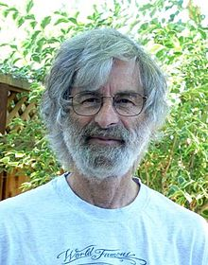
Vektorové hodiny
vektorové hodiny (vektorová časová značka, vector time, VT)
vektor velikosti n, kde n je počet procesů ve skupině
časová značka procesu p: VT(p)
časová značka zprávy m: VT(m)
Obecná pravidla aktualizace časových značek
při startu je VT(p_{i}) nulový
∀ send p_{i}(m): VT(m) = ++VT(p_{i})[i]
p_{j} při doručení m upraví VT(p_{j}) :
∀k ∈ 1..n: VT(p_{j})[k] = max( VT(p_{j})[k], VT(m)[k] )
∀ m_{i}, m_{j} (i ≠ j): VT(m_{i}) ≠ VT(m_{j})
Porovnávání časových značek
VT1 ≤ VT2 ⇔ ∀i: VT1 [i] ≤ VT2 [i]
VT1 < VT2 ⇔ VT1 ≤ VT2 & ∃ i: VT1 [i] < VT2 [i]
Inkrementace položky ≈ odesílající uzel
Pozor! Obecná pravidla neříkají KDY k doručení dojde
po složkách maxima ze stávajícího a přijatého vektoru
ne každá dvojice VT musí být porovnatelná - konkurentní

Slide 79
Kauzální doručovací protokol
odeslání zprávy m uzlem p_{i}
VT(p_{i})[i] ++
VT(m) = VT(p_{i})
přijetí uzlem p_{j}
proces p_{j} ≠ p_{i} pozdrží doručení m dokud:
  VT(m)[k] = VT(p_{j})[k] + 1 pro k = i
  VT(m)[k] ≤ VT(p_{j})[k] jinak
doručení
po doručení si uzel p_{j} upraví VT
  ∀k ∈ 1..n: VT(p_{j})[k] =
  max( VT(p_{j})[k], VT(m)[k] )
A
B
C
(0,0,0)
(0,0,0)
(0,0,0)
podmínky doručení
(1,0,0)
(1,1,0)
(0,0,0)
co to znamená?
(1,0,0)
(1,0,0)
(1,1,0)

Slide 80
Kauzální doručování a překrývající se skupiny
m1
m2
nečekat na m1
čekat na m1

Slide 81
Doručovací protokol pro překrývající se skupiny
Vektory vektorových hodin - maticové hodiny
VTa - časová značka skupiny g_{a}
VTa[i] - počet multicastů uzlu p_{i} do g_{a}
S odesílanou zprávou posílá uzel časovou značku všech skupin, kterých je členem
odeslání uzlem p_{i} do skupiny g_{a}
VTa(p_{i})[i]++
VT(m) = ∪ VTb(p_{i}) : p_{i} ∈ g_{b}
Přijetí zprávy m uzlem p_{j} (od p_{i}, VT(m), do g_{a})
uzel p_{j} ≠ p_{i} pozdrží m dokud neplatí:
  VTa(m)[i] = VTa (p_{j})[i] + 1
  ∀k (p_{k} ∈ g_{a} & k ≠ i): VTa (m)[k] ≤ VTa (p_{j})[k]
  ∀b (p_{j} ∈ g_{b}): VTb (m) ≤ VTb (p_{j})
Doručení
Po doručení si uzel p_{j} upraví VT
VT všech skupin, kterých je odesílatel členem
kauzalita vzhledem
k skupině, do které byla zaslána zpráva
kauzalita vzhledem
k ostatním skupinám příjemce

Slide 82
Kauzální doručování pro překrývající se skupiny
čeká na m1
(1,0,0,*)
(*,1,0,1)
(1,0,0,*)
(*,0,0,0)
nečeká na m1
čeká na m21

Slide 83
Distribuovaný total-order protokol
Totální / sekvenční doručování, total-order protocol
všechny zprávy jsou všem členům doručeny ve stejném pořadí
stačí skalární hodiny (časové značky)
při příjmu zprávy potvrzení odesilateli TS(Ri)
  synchronizace!
odesilatel po příjmu všech potvrzení odešle finalizační zprávu s TSF = max(TS(Ri))
  nutnost jednoznačných TM - byrokratické uspořádání
po příjmu finalizační zprávy doručí příjemce zprávy podle TSF
Komunikační složitost: 3n
jedno pořadí → jeden čítač
podle TS příjemců
1/5
pořadí zprávy / časová značka
5
S1
2/6
R1
7/5
msg | TS(R1) | TS(R2) | TSF
m0 | 2 | 2 | 2
m1 | 6 | 9 | 9
m2 | 8 | 8 | 8
9
4/8
3/7
8
8/9
7
S2
5/7
R2
6/8
zjednoznačnění lokálních TS: TS.node_id

Slide 84
Distribuovaný total-order protokol
Totální / sekvenční doručování, total-order protocol
všechny zprávy jsou všem členům doručeny ve stejném pořadí
skalární hodiny
při příjmu zprávy potvrzení odesilateli TS(Ri)
po příjmu potvrzení finalizační zpráva TSF = max(TS(Ri))
Sekvenční doručování - forma centralizované komponenty
Centralizované řešení efektivnější
Sekvencer
  komunikačně jednodušší
  nutnost výběru koordinátora
  serializace/uspořádání dle příjmu sekvencera
  možnost prioritního doručování
nemá smysl řešit centralizovaný problém ...

Slide 85
Spolehlivé doručování
'Naivní definice' - všem členům skupiny bude doručena zpráva
Naivní implementace - spolehlivým kanálem všem členům skupiny odeslat zprávu
  problémy:
    výpadek příjemce
    výpadek odesílatele
Transakce
  doručení pouze po commitu
  funguje, ale příliš striktní
  nepříjemné důsledky:
    odesílatel neobdrží potvrzení - abort
      .. i když by stačilo něco méně drastického, např. redukce skupiny
    havárie odesílatele po odeslání všech zpráv

Slide 86
Spolehlivé kauzální doručování
Záplavový (flooding) algoritmus
  Při příjmu každé doposud nepřijaté zprávy ji každý uzel přepošle všem ostatním
  nakonec všichni zbývající členové zprávu přijmou
  spolehlivý, neefektivní - O(n²)
Idea algoritmu s potvrzováním
  p_{i} odesílatel zprávy, p_{j} ∈ L příjemce zprávy, p_{x} havarovaný uzel
  p_{i} odešle zprávu ∀p∈L, zprávu si uchová až do obdržení Ack(p) ∀p∈L nebo do zjištění že p_{x} havaroval
  p_{j} po příjmu zprávy odešle Ack(p_{j}) uzlu p_{i}, zprávu si uchová až do zjištění že zprávu přijaly ∀p∈L
  jestliže p_{j} zjistí, že p_{i} havaroval, odešle zprávu ∀p∈L o kterých neví, že zprávu přijaly
'Drobný' technický detail
  jak p zjistí které uzly zprávu přijaly?
základní myšlenka:
přeposílat jen potřebným

Slide 87
Trans algoritmus
Trans - protokol pro spolehlivé kauzální doručování Melliar-Smith & co 1990
Potvrzení - graf závislostí (DAG)
Invariant:
  p rozesílá Ack(m) když přijal m a všechny kauzálně předcházející zprávy
  není nutné potvrzovat zprávy kauzálně předcházející m
Stabilní zpráva - přijata všemi členy skupiny
DAG G - graf kauzality celé skupiny
Gp - všechny zprávy které p přijal a ještě nejsou stabilní
Jestliže m' potvrzuje zprávu m pak (m', m) ∈ G
Zdrojem informací pro negativní potvrzování je G (nepřijaté zprávy)
3 komponenty:
  příjem potvrzení a výpočet vlastních potvrzení
  detekce nepřijatých zpráv
  ukládání zpráv a detekce stabilních zpráv
transitive acknowledgements
orientace
ve směru potvrzení,
ne kauzality!

Slide 88
Potvrzovací mechanismy
Jak p_{j} zjistí které uzly zprávu přijaly?
  flooding: rozesílání Ack(p) nejen odesílateli, ale ∀p∈L
    neefektivní, mnoho potvrzení zbytečných - n²+n zpráv pro jedno doručení
  využití kauzality zpráv a piggybacking potvrzení
  Při korektním kauzálním doručování jsou potvrzení zpráv tranzitivní
A B C D
  D může po příjmu a, b+Ack(a), c+Ack(b) odvodit:
    B přijal a
    C přijal a i b
a
b
multicast b s Ack(a)
c
A B C D
  D může po příjmu b+Ack(a), c+Ack(b) odvodit:
    B přijal a
    C přijal a i b
    A odeslal a -> žádost o zaslání
a
b
D nepřijme a
c

Slide 89
Trans algoritmus - odesílání
Implementace a datové struktry
  ack_list, nak_list - seznam zpráv pro potvrzení / nepřijatých zpráv
  undelivered_list – seznam přijatých ale ještě nedoručených zpráv
  causal / stable
  přeposlání zprávy včetně ack/nak-listu
Trans_send(m)
m += nack_list
m += ack_list
ack_list = m
G += m
send m to every node
nak_list zůstává až do příjmu zprávy
vyčištění ack_listu, přidat m
m do grafu kauzality

Slide 90
Trans algoritmus - příjem
Trans_Receive(m)
foreach nak(n) ∈ m
if n ∈ Gp
multicast n
if m ∈ Gp exit
if m ∈ nak_list
nak_list -= m
foreach ack(n) ∈ m && n ∉ Gp
nak_list += n
Gp += m
undelivered_list += m
foreach n ∈ undelivered_list && causal(n)
undelivered_list -= n
deliver n
foreach n ∈ Gp && causal(n)
&& neex( n': causal(n') && (n',n) ∈ Gp)
ack_list += n
foreach n ∈ Gp && stable(n)
Gp -= n
přeposlání vyžádaných zpráv všem
včetně ACK!
detekce nepřijaté zprávy
všechny kauzálně předcházející
byly doručeny
všechny kauzální zprávy
které nebyly tranzitivně potvrzeny
n' -> n, n' potvrzuje zprávu n
vyčištění všech stabilních zpráv

Slide 91
Průběh Trans algoritmu
ACK: {}
NAK: {a}
ACK: {}
NAK: {a,d}
a
a
b
b
d
Přijme b + Ack(a)
a do NAK listu
Přijme c + Ack(b,d)
d do NAK listu
stále nelze doručovat
c
ACK: {b}
NAK: {d}
deliver a, b
ACK: {e}
NAK: {d}
send e
a
a
causal line
b
d
b
d
c
c
e
Přijme a
a, b kauzální – doručit
ACK list pouze b!
Odešle e + Ack(b) + Nak(d)
e není kauzálně vázané na c

Slide 92
Trans protokol – pozorování
pohled na protokol - posun causal line a stable line
nově příchozí zpráva vně casual line
pokud všechny kauzálně předcházející zprávy jsou uvnitř,
pak i zprávu lze dát dovnitř causal line
Pozorování:
je-li zpráva doručena spolehlivému uzlu,
pak někdy každý nehavarující uzel zprávu dostane
zprávy jsou doručovány v kauzálním uspořádání
G reprezentuje graf závislosti v kauzálním uspořádání
všechny uzly vytvářejí stejný graf závislostí
  pořadí přidávání zpráv do grafu však může být různé
jestliže uzel havaruje, paměťová náročnost je neomezená ! 
  slabina - pro praktické použití musí být Trans protokol doplněn
  protokolem pro změnu členství ve skupinách

Slide 93
Virtuální synchronie
Group view - množina uzlů ve skupině
Terminologie: delivery list, view, group membership, membership list ... pohled
Značení: L, L_{p,} L^{x}, L_{p}^{x}
Virtuální synchronie
  p, q ∈ L^{x} , L^{x+1}
  install L_{p}^{x} < deliver_{p}(m) < install L_{p}^{x+1} ⇒ install L_{q}^{x} < deliver_{q}(m) < install L_{q}^{x+1}
View-synchronous communication
pokud je zpráva m odeslána skupině s L^{x} před změnou na L^{x+1}
  buď m doručí všechny uzly z L^{x} před provedením změny na L^{x+1}
  nebo žádný uzel z L^{x} který provede změnu na L^{x+1} zprávu m nedoručí
přesná formální definice konzistentní změny pohledů nejednotná
  konzistentní řezy, běhy, temporální logika, ...
podmínka vzájemné konzistence: p∈Lq ⇒ q∈Lp
  všechny uzly ve skupině udržují stejný L
  instalují nové pohledy ve stejném pořadí
verze pohledu x
lokální pohled procesu p

Slide 94
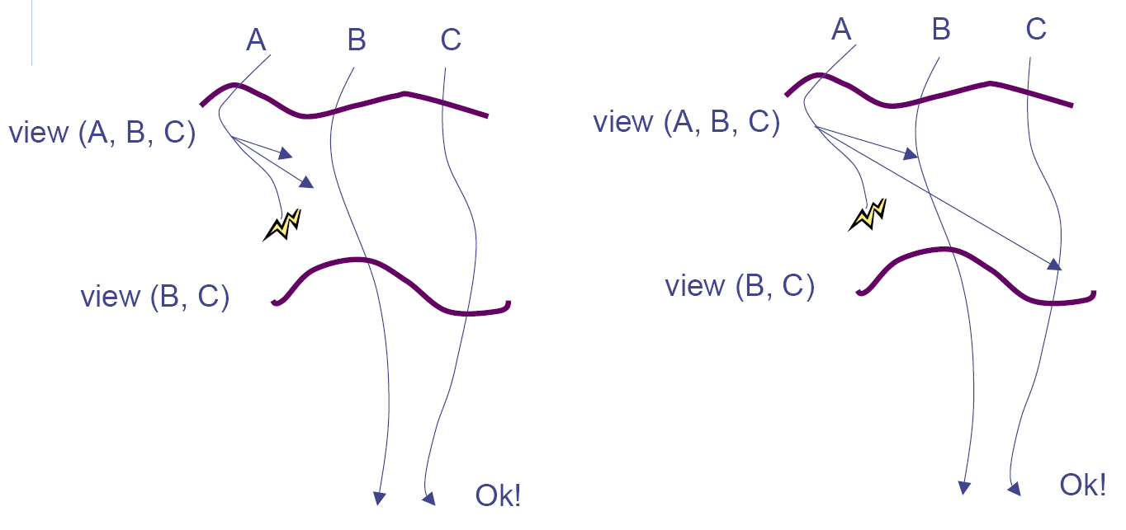
Virtuální synchronie - přípustné doručování

Slide 95
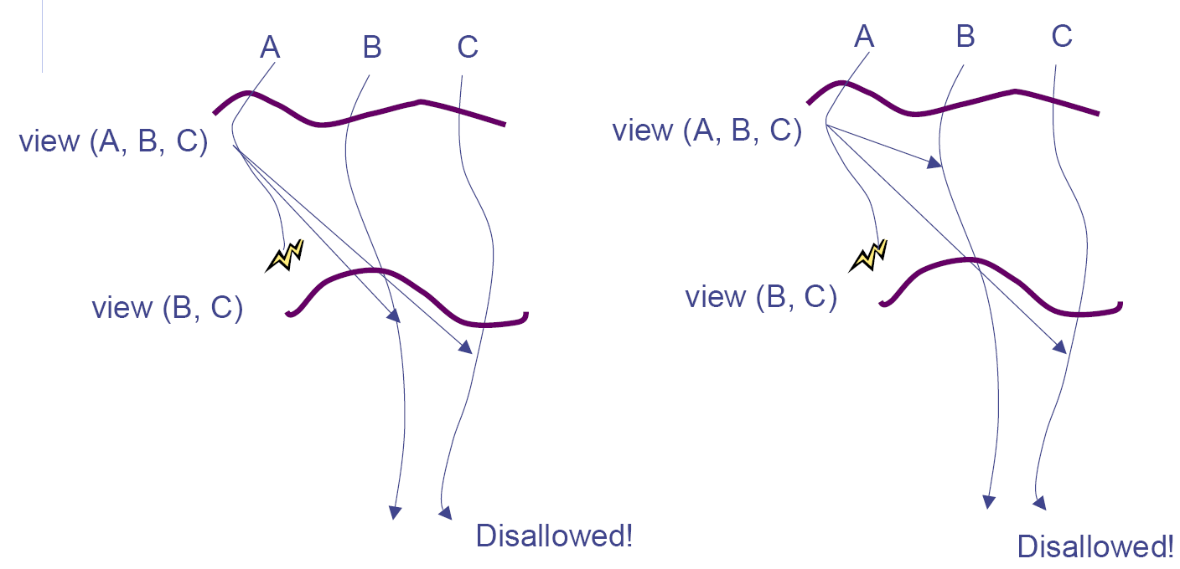
Virtuální synchronie - nepřípustné doručování

Slide 96
Transis algoritmus
Transis - spolehlivý kauzální multicast, členství ve skupinách
  vychází z Trans
  Technion - Amir, Dolev, Kramer, Malkhi (1992-2002)
Monotónnost protokolu
  nemožnost dosažení spolehlivého distribovaného konsensu (později)
  paranoia - jedno podezření stačí k vyloučení
    k vyloučení stačí větší zpoždění - nerozeznatelné od havárie - asynchronní
  jednosměrnost - vyloučené procesy se již do algoritmu nevrací
    lze se ale explicitně znovu připojit
Idea: konzistentní změny pohledů, doručování v rámci pohledů
  při detekci havárie zpráva FAULT(q), při přijetí její přeposlání
  kauzální hranice pohledu
    doručení předcházejících zpráv
    pozdržení zpráv kauzálně následujících
  konkurentní detekce různých havárií
    společná hranice, doručení obou zpráv
    doručení pozdržených zpráv

Slide 97
Průběh Transis algoritmus
A B C D E
A B C D E G
F(C)
F(G)
F(E)
L^{x}
F(E)
F(C)
F(G)
m
L^{x}
F(E)
F(C,G)
F(C,G)
m
F(E)
F(C,G)
F(C,G)
L^{x+1}
L^{x+1}
doručení v Lx+1
kauzálně následuje po detekci F
zahodit
před
detekcí F
doručit
nejdřív pozdržet doručit ale v Lx
causal line
instalace pohledu

Slide 98
Transis algoritmus
G graf kauzálních závislostí
stejný jako u Trans: m potvrzuje zprávu m' ⇒ (m,m') ∈G
L aktuální pohled (množina uzlů/procesů)
F množina uzlů označených za havarované
FAULT(q) zpráva s detekcí havárie uzlu q
blocked blokované zprávy ➟ doručení v následujícím pohledu
Last[i] uzly označené procesem i za havarované
J uzly přidávané do pohledu
JLast[i] uzly naposledy označené uzlem i za přidávané
Transis_failure(q)
F += q
Last[self] = F
Trans_send(FAULT,F)
Transis_deliver(m, sender)
Transis_new(q)
Transis_deliver_join(m, sender)
přidávání uzlů do pohledu symetrické
detekce havárie uzlu q
doručení zprávy
ekvivalent failure
F/J, Last/JLast

Slide 99
Transis algoritmus - odebrání uzlu, doručení
Transis_deliver(m,sender)
if( m ≡ FAULT(fset)) {
Last[sender] = fset
if( fset-F ≠ ∅) {
deliver msgs from blocked
F += fset
Trans_send(FAULT,F)
}
if( Last[i]==Last[j] ∀i,j∈L-F) {
install L -= F
deliver all from blocked
F = ∅
foreach( i∈L) Last[i] = ∅
}
} else {
if( (m,FAULT(F'))∈G) {
if( sender∈F)
discard m
else
blocked += m
} else
deliver(m,sender)
}
doručení FAULT
fset = havarované uzly
nově havarované uzly
zprávy patřící do Lx
potvrzení / propagace
mám FAULT od všech žijících
instalace nového pohledu Lx+1
doručení pozdržených,vyčištění
příjem normální zprávy
následuje po FAULT ⇒ pro Lx+1
od havarovaného ⇒ zahodit
jinak zprávu pozdržet do Lx+1
jinak normální doručení - Trans
Notes:
(x,y) in G ... x->y ... x potvrzuje zpravu y

Slide 100
ISIS/VSync protokol
Základem doručovacích protokolů je reprezentace informace o doručení
  Trans - kauzální potvrzení
  ISIS (ISIS2, 2015 ➟ VSync) - maticové hodiny (MT)
[opakování] vektorové hodiny:
  VTp_{i} [i] vlastní odeslané zprávy uzlu p_{i}
  VTp_{i} [k] pro k≠i zprávy přijaté od ostatních uzlů
idea: každý uzel zná VT[] všech uzlů - udržuje matici
  MTp_{i} [j][k] co uzel p_{i} ví o doručení zpráv uzlu p_{j} od p_{k}
p_{i} při příjmu zprávy od p_{j} aktualizuje:
  MTp_{i} [i][j]=VTm[j]
  MTp_{i} [j][*]=VTm[*]
stabilní zprávy
  doručeny VT od všech členů skupiny
srovnání ISIS a Trans
  Trans ack lze považovat za formu komprimace MT
  Trans vyžaduje složitější datové struktury a doručovací algortimus
jiné využití
co ví příjemce o sobě
co ví příjemce o odesílateli
Notes:
https://en.wikipedia.org/wiki/Vsync_(computing)

Slide 101
ISIS/VSync - pohledy
Cíl: všechny zprávy zaslané do pohledu L jsou doručeny
všem žijícím uzlům v L před instalací nového pohledu
Každý uzel v L udržuje zprávu dokud není stabilní
Po příjmu zprávy o instalaci nového pohledu uzel:
  přepošle všechny nestabilní zprávy
  flush message - potvrzení instalace
  zatím pohled neinstaluje
Po příjmu flush od každého uzlu může instalovat nový pohled
Zprávy od havarovaných uzlů
  každý uzel udržuje seznam 'havarovaných' uzlů aktuálního pohledu
  s každou zprávou se rozesílá seznam, při příjmu se sjednotí s vlastním
  zprávy od havarovaných uzlů se zahazují
Reálné nasazení
  New York Stock Exchange, Swiss Stock Exchange
  French Air Traffic Control System
  Reuters, Bloomberg
detekce pomocí MT

Slide 102
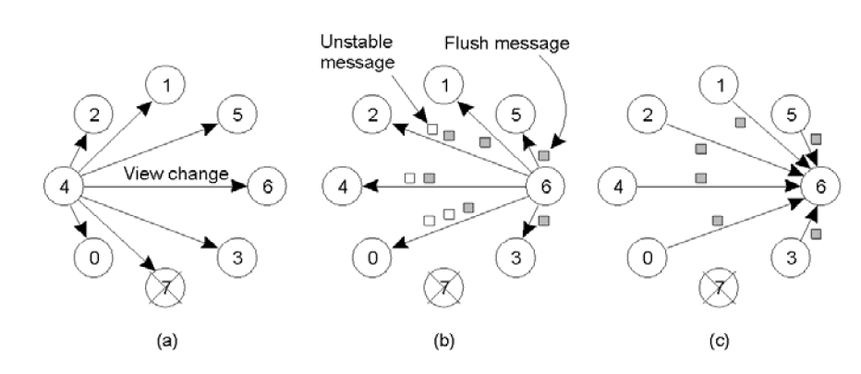
Instalace nového pohledu
Průběh instalace nového pohledu v ISIS
a) proces 4 zjistil havárii procesu 7, rozesílá instalaci nového pohledu
b) proces 6 rozesílá nestabilní zprávy a potvrzení instalace
c) proces 6 po přijetí všech flush instaluje nový pohled

Slide 103
Průběh virtuální synchronie

Slide 104
Doručovací protokoly - shrnutí
Shrnutí problémů doručovacích protokolů
principy a protokoly, které je řeší
problém | protokol
sekvenční doručování | skalární hodiny sekvencer
kauzální doručování | vektorové hodiny
překrývající se skupiny | maticové hodiny
nespolehlivá komunikace, stabilní zprávy | Trans
virtuální synchronie, změna pohledu | Transis - tranzitivní ack Isis/VSync - maticové hodiny

Slide 105
Real-World Group Communication Systems
ISIS, Horus, Ensemble, QuickSilver, ISIS2, VSync - Cornell University
CORBA, JGroups
DCS in WebSphere and AS/400 - IBM
Transis, Xpand - Hebrew University
Spread – John Hopkins University
Cactus – Arizona State University
Phoenix - EPFL
Totem - UCSB
Appia – University of Lisboa
NewTOP - New Castle
Lucent Bell-Labs
Stratus
Spread Toolkit, Corosync
...

Slide 106
Synchronizace v DS - shrnutí
fyzické hodiny
  synchronizace vůči přesnému zdroji nebo navzájem, úprava rychlosti tiků
logické hodiny
  kauzalita událostí, neexistence globálního času, relace 'předchází'
distribuované vyloučení procesů
  absence sdílené paměti
  centralizované, časové značky, voting, token passing
volba koordinátora
  detekce extrému
  randomized race condition
doručovací protokoly
  sekvenční/kauzální doručování, spolehlivé doručování
  virtuální synchronie, změny členství

Slide 107

Globální stav a konsensus
Ukončení distribuovaných výpočtů
Kauzálně konzistentní globální stav, detekce
Značkový algoritmus
Problém dvou armád
Problém Byzantských
generálů
Paxos family, RAFT

Slide 108
Diffusing Computation
orientovaný graf uzlů
vstupní / výstupní kanály
během výpočtu kostra
signální kanály - signalizace ukončení
uzly - stav aktivní / pasivní
příjem zprávy ⇝ uzel aktivní
délka cesty
nejkratší cesta
kapacita / toky v sítích
deadlock detection
globální stavy / vlastnosti

Slide 109
Ukončení distribuovaných procesů
Iniciační proces - začátek distribuovaného výpočtu
ostatní procesy pasivní
vyšle komunikačními kanály zprávu
Proces se při příjmu zprávy dostane do aktivního stavu
  může dále posílat zprávy komunikačními kanály (výstupní hrany)
  může přijímat signály ze signálních kanálů (vstupní hrany)
  když proces skončí výpočet, dostane se do pasivního stavu
    zprávy neposílá, může přijímat
    při přijetí zprávy proces přejde do aktivního stavu
Algoritmus ukončení:
  všechny procesy jsou v pasivním stavu
  v konečném čase toto všechny procesy dozví
  stačí, když se to dozví iniciační proces
    může ostatním poslat zprávu

Slide 110
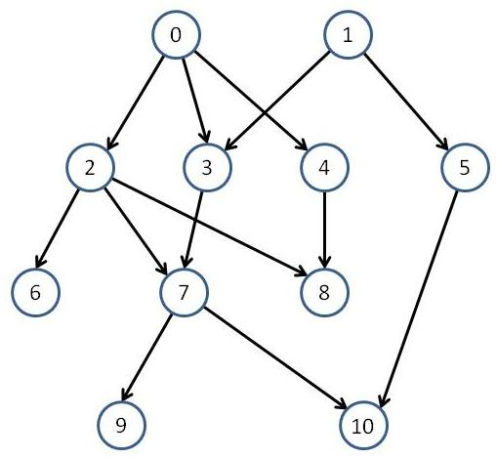
Dijkstra-Scholten (DS) algoritmus
Strom
  každý listový proces při přechodu do pasivního stavu pošle signál svému otci
  proces dostane signály od všech svých synů, pošle signál svému otci
  iniciátor dostane všechny signály - konec výpočtu
Acyklický orientovaný graf (DAG)
  s každou hranou je asociován čítač - tzv. deficit
    rozdíl mezi počtem zpráv došlých tímto komunikačním kanálem
    a počtem signálů poslaných signálním kanálem zpět
  končící proces počká na nulový deficit datových kanálů
  potom vyšle každým signálním kanálem tolik signálů, aby deficit = 0

Slide 111
Dijkstra-Scholten (DS) algoritmus
Strom
  signály od synů ⇝ signál otci
Acyklický orientovaný graf (DAG)
  s každou hranou je asociován čítač - tzv. deficit
  tolik signálů, aby deficit = 0
Obecný (orientovaný) graf
  problém: neexistují listy, které by mohly rozhodnout o ukončení výpočtu
  řešení: výpočet dynamicky vytváří orientovanou kostru grafu
    ‘otec’ = uzel, od kterého přišla první zpráva
  algoritmus ukončení pro jeden proces:
      1. Poslat signál všemi signálními kanály (vstupní hrany) kromě kanálu k otci
      2. Čekat na signály od všech komunikačních kanálů (výstupní hrany)
      3. Poslat signál otci
  iniciátor dostane všechny signály - konec výpočtu

Slide 112
Huangův algoritmus - váhy
Idea: dělení vah zpráv
  každý proces má váhu, každá zpráva má váhu
  váha iniciátora = W
  váha ostatních procesů = 0
Odeslání zprávy: předání části váhy zprávě
Příjem zprávy: přičtení váhy zprávy k vlastní váze
Proces ukončen: pošle zprávu s celou vahou procesu iniciátoru
Konec výpočtu: váha iniciátora = W
Problémy:
  dělitelnost vah
  havárie procesu / ztráta váhy

Slide 113
Značkový (TM) algoritmus
Značka - speciální zpráva odlišitelná od běžných zpráv
iniciační uzel vyšle žádost o ukončení všemi výstupními kanály
  značku, že je kanál prázdný
příjem první značky:
  ≡ kostra
  pasivní (připraven)
    propagace značky výstupními kanály
  aktivní (nepřipraven)
    negativní signál (zamítnutí)
příjem další značky: signál/zamítnutí příchozímu kanálu
příjem zamítnutí: zamítnutí první žádosti
příjem všech potvrzení: signál první žádosti
aplikace obecnějšího algoritmu - detekce globálního stavu

Slide 114
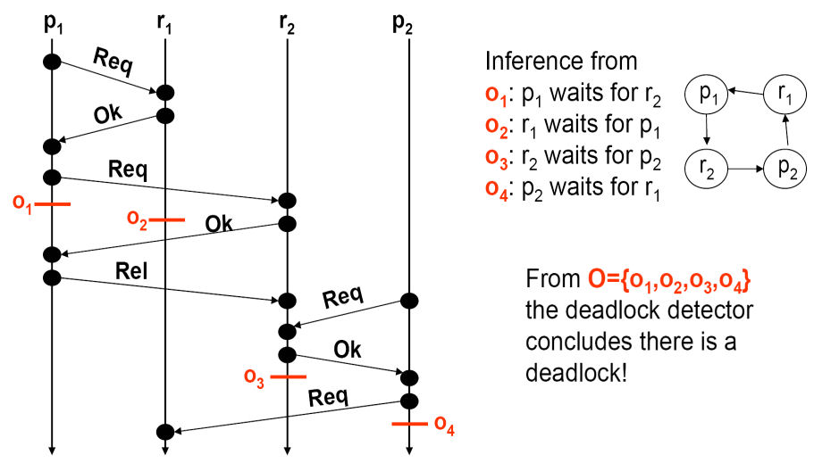
Detekce globálního stavu - motivace
Detekce falešného deadlocku

Slide 115
Konzistentní stav
Past / Future
Množina událostí v systému E = {e}
Řez c je disjunktní rozdělení E na P_{c} a F_{c} : P_{c} ∪ F_{c} = E & P_{c} ∩ F_{c} = ∅
(Kauzálně) Konzistentní řez c : a → b & a ∈ Fc ⇒ b ∈ Fc
Stav distribuovaného výpočtu je množina událostí, které se během výpočtu udály
(Kauzálně) Konzistentní stav S = P_{c}, kde c je konzistentní řez
S konzistentní stav, e: S' = S ∪ e je konzistentní stav:
S →^{e} S' (S' je dosažitelný z S)
Posloupnost událostí s = (e₁, e₂, ..., e_{n}) se nazývá rozvrh (schedule), jestliže
S →^{e1} S₁ →^{e2} S₂ . . . S_{n-1} →^{en} S_{n} Značíme S →^{s} S_{n}
Zřejmě platí S →^{s} S_{n} ⇒ S ⊆ S_{n}
Využití:
  obecně detekce globálních vlastností
  deadlock, garbage collection, termination
Intuitivní význam - kauzalita
minulost nelze ovlivnit událostí v budoucnosti

Slide 116
Konzistentní řez
stav, který 'fyzicky' nikdy nenastal

Slide 117
Konzistentní a nekonzistentní řez

Slide 118
Důsledky nekonzistentního řezu
Detekce falešného deadlocku

Slide 119
Značkový algoritmus detekce globálního stavu
Chandy, Lamport: Distributed Snapshots - Determining Global States of DS (1985)
stav uzlu: množina přijatých a odeslaných zpráv
stav kanálu: množina zpráv, které byly kanálem odeslány, ale ještě nebyly doručeny
Marker Algorithm:
iniciátor vyšle všemi výstupními kanály značku (marker)
příjem první značky:
  uzel si zapamatuje poslední přijaté a odeslané zprávy = stav uzlu
  stav všech vstupních kanálů označí za prázdný
  vyšle všemi výstupními kanály značku
příjem zpráv kanály, ze kterých ještě nepřišla značka:
  zapamatuje si čísla zpráv
příjem dalších značek (ostatními kanály):
  stav kanálu = zprávy došlé kanálem mezi příjmem první a této značky
konec algoritmu:
  po přijmutí všech značek
Zaznamenané stavy uzlů a kanálů definují (kauzálně) konzistentní stav systému
Okamžik lokálního řezu
Notes:
oba nezavisle ve sprse po navsteve

Slide 120
Průběh detekce GS 1
B
A | A→B | 1
 | A→C | 0
B | A→B
 | C→B
 | B→C
 | B→D
C | A→C
 | B→C
 | C→B
 | C→D
D | B→D
 | C→D
M
1
A
D
M
C
1
A1
M
A
B
C1
C
D

Slide 121
Průběh detekce GS 2
1
B
A | A→B | 1
 | A→C | 0
B | A→B | ◊
 | C→B
 | B→C | 1
 | B→D | 0
C | A→C
 | B→C
 | C→B
 | C→D
D | B→D
 | C→D
M
M
M
1
A
D
1
M
1
C
AB1
M
A
BC1
M
B
CD1
CB1
C
D

Slide 122
Průběh detekce GS 3
B
A | A→B | 1
 | A→C | 0
B | A→B | ◊
 | C→B | 1
 | B→C | 1
 | B→D | 0
C | A→C
 | B→C | ◊
 | C→B | 1
 | C→D | 1
D | B→D | ◊
 | C→D
1
M
A
D
M
M
1
M
C
M
M
A
B
CD1
CB1
C
D

Slide 123
Průběh detekce GS 4
B
A | A→B | 1
 | A→C | 0
B | A→B | ◊
 | C→B | ◊1
 | B→C | 1
 | B→D | 0
C | A→C
 | B→C | ◊
 | C→B | 1
 | C→D | 1
D | B→D | ◊
 | C→D | ◊
M
A
D
2
M
M
C
M
A
B
CD1
CB1
CB2
C
D

Slide 124
Průběh detekce GS 5
B
A | A→B | 1
 | A→C | 0
B | A→B | ◊
 | C→B | ◊1
 | B→C | 1
 | B→D | 0
C | A→C | ◊
 | B→C | ◊
 | C→B | 1
 | C→D | 1
D | B→D | ◊
 | C→D | ◊
2
A
D
M
C
M
A
B
CD1
CB1
CB2
C
D

Slide 125
Průběh detekce GS - výsledek
A | A→B | 1
 | A→C | 0
B | A→B | ◊
 | C→B | ◊1
 | B→C | 1
 | B→D | 0
C | A→C | ◊
 | B→C | ◊
 | C→B | 1
 | C→D | 1
D | B→D | ◊
 | C→D | ◊
AB1
A
BC1
B
CD1
CB1
CB2
C
D

Slide 126
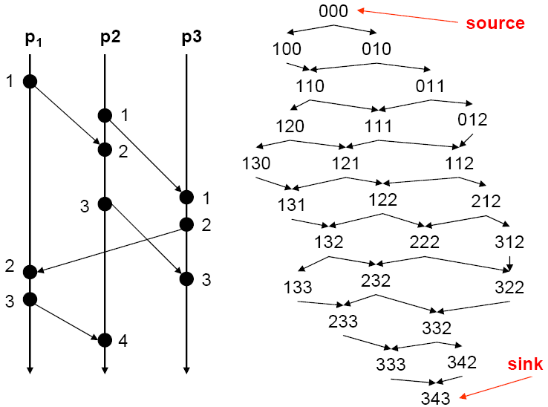
Modely distribuovaných výpočtů - lattice
globální stavy, globální predikáty
stabilní vlastnosti, důkazy korektnosti
inevitable states - nevyhnutelné
Santoro: Design and Analysis of Distributed Algorithms
Mullender: Distributed Systems, 2nd ed
Notes:
lattice - mříž

Slide 127
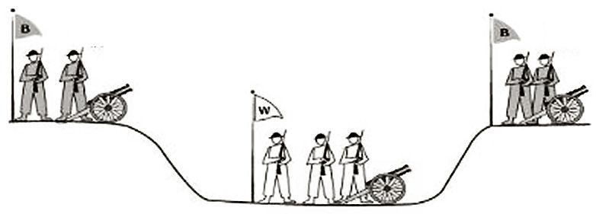
Distribuovaný konsensus
Problém dvou armád
  Početnější armáda B je rozdělena
  Úspěch pouze při synchronizovaném útoku, jinak porážka
  Obě části musí mít jistotu, že druhá část začne útok také
  Komunikace pouze nespolehlivým kurýrem - zajetí
Striktní řešení NEEXISTUJE !!!
A1->A2: Attack! (A1 neví, jestli zprávu A2 dostal)
A2->A1: ACK (A2 neví, jestli A1 dostal potvrzení)
A1->A2: ACK (A1 neví, jestli A2 dostal potvrzení)
A2->A1: ACK (A2 neví, jestli A1 dostal potvrzení)
A1->A2: ACK (A1 neví, jestli A2 dostal potvrzení)
A2->A1: ACK (A2 neví, jestli A1 dostal potvrzení)
A1->A2: ACK (A1 neví, jestli A2 dostal potvrzení)
....... ..... ...........................
... .... ...............
formální důkaz indukcí

Slide 128
Problém dvou armád
Praktická řešení
Agresivní strategie
  první generál vyšle větší množství zpráv oznamující čas útoku
  a zaútočí!
  předpoklad: při vysokém počtu poslaných zpráv alespoň jedna projde
  druhý generál nemusí ani odpovídat
Pravděpodobnostní strategie
  první generál vyšle větší množství (N₀) zpráv
    kromě času útoku přidá i počet poslaných zpráv
  druhý generál odpoví na každou zprávu, kterou obdržel (N₁)
    počet odpovědí vrácených prvnímu generálovi je N₂
  oba generálové znají přibližnou míru úspěšnosti, že posel zprávu pronese

Slide 129

Problém Byzantských generálů
Předpoklady:
  uzly mohou libovolně havarovat
  havarovaný uzel se může chovat zákeřně!
  spolehlivá komunikace (časově neohraničená)
Úkol:
  někteří generálové jsou zrádci
  všichni loajální generálové se musejí rozhodnout shodně
  každý generál se rozhoduje na základě informací obdržených od ostatních generálů
BÚNO: 1 generál, ostatní důstojníci
  generál i důstojníci mohou být zrádci
  generál vydá rozkaz, důstojnící ho předají ostatním
  rozkaz bude vydán na základě většiny
Cíl protokolu:
  C1: uzly se shodnou na jedné hodnotě
    všichni loajální důstojníci vydají stejný rozkaz
  C2: pokud hodnotu navrhl nehavarovaný uzel, uzly se shodnou na této hodnotě
    je-li generál loajální, pak každý loajální důstojník vydá rozkaz generála

Slide 130
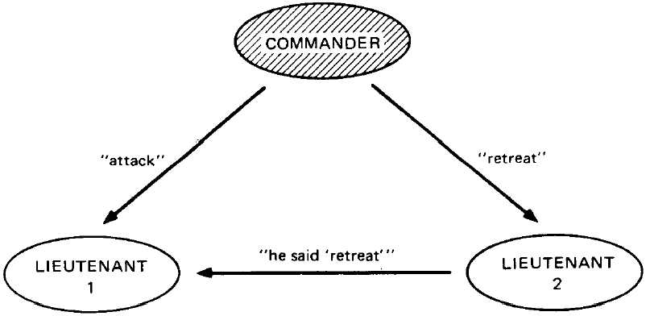
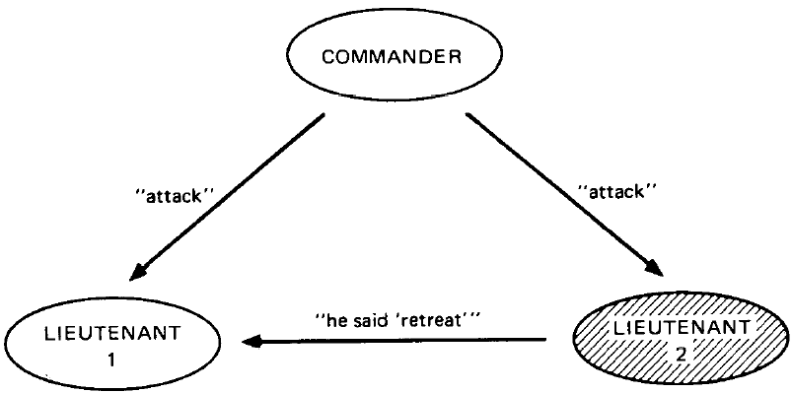
Problém Byzantských generálů - 3 uzly
Zrádce generál
  různé rozkazy důstojníkům
  důstojník 1 dostane 2 různé rozkazy
Zrádce důstojník
  falešné předání rozkazu
  důstojník 1 dostane 2 různé rozkazy
 Řešení pro 3 uzly s 1 zrádcem neexistuje
Obecně: Pro f zrádců, pak neexistuje řešení pro n ≤ 3f uzlů

Slide 131
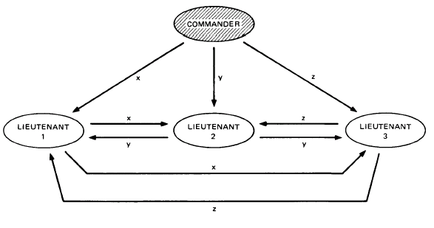
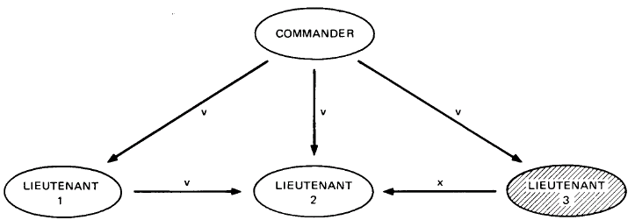
Problém Byzantských generálů - 4 uzly
Zrádce generál
  alespoň 2 stejné rozkazy
    důstojníci si vzájemně přepošlou většinový rozkaz (C2)
  3 různé rozkazy
    důstojníci se shodnou na tom, že generál je zrádce (C1)
Zrádce důstojník
  falešné předání rozkazu všem ostatním
  loajální důstojníci dostanou většinu správných rozkazů (C2)

Slide 132
Problém Byzantských generálů - 4 uzly
 Řešení pro 4 uzly s 1 zrádcem existuje
Obecně: Pro f zrádců exsituje řešení pro n ≥ 3f+1 uzlů
Lamport, Shostak, Paese: The Byzantine Generals Problem (1982)
Idea algoritmu: rekurzivní dle f (počet možných zrádců)
  celkem f+1 kol
BGP(0)
  generál pošle hodnotu všem důstojníkům
BGP(f)
  důstojník jako generál
  pošle vektor hodnot z BGP(f-1) ostatním důstojníkům, kteří je ještě nemají
  výběr většinové hodnoty
Praktické řešení problému
  cryptography, digital signatures
  PBFT (Practical Byzantine Fault Tolerance) ↬
  ⇝ blockchain, PoW/PoS
  ⇝⇝ cryptocurrencies, smart contracts, DeFi, ...
exponenciální velikost zpráv
velké množství zpráv
Karel řekl, že Josef řekl, že ...
Notes:
https://en.wikipedia.org/wiki/Byzantine_fault
http://www.pmg.csail.mit.edu/papers/bft-tocs.pdf

Slide 133
Klasifikace problémů distribuovaného konsensu
Byzantský konsensus (Byzantine agreement)
  inicátor zvolí hodnotu, rozešle ji všem uzlům
  všechny loajální uzly se musí shodnout na stejné hodnotě
  pokud je iniciátor loajální, hodnota se musí shodovat s iniciální
Konsensus
  každý uzel má iniciální hodnotu
  všechny loajální uzly se musí shodnout na společné hodnotě
  pokud je iniciální hodnota všech loajálních uzlů stejná, musí se shodnout na této hodnotě
Interaktivní konzistence
  každý uzel má iniciální hodnotu
  všechny loajální uzly se musí shodnout na společném vektoru
  hodnota položek vektoru odpovídajících loajálním uzlům se musí shodovat s jejich iniciální hodnotou
BK ≅ K ≅ IK
1 → 1
n → 1
n → n

Slide 134
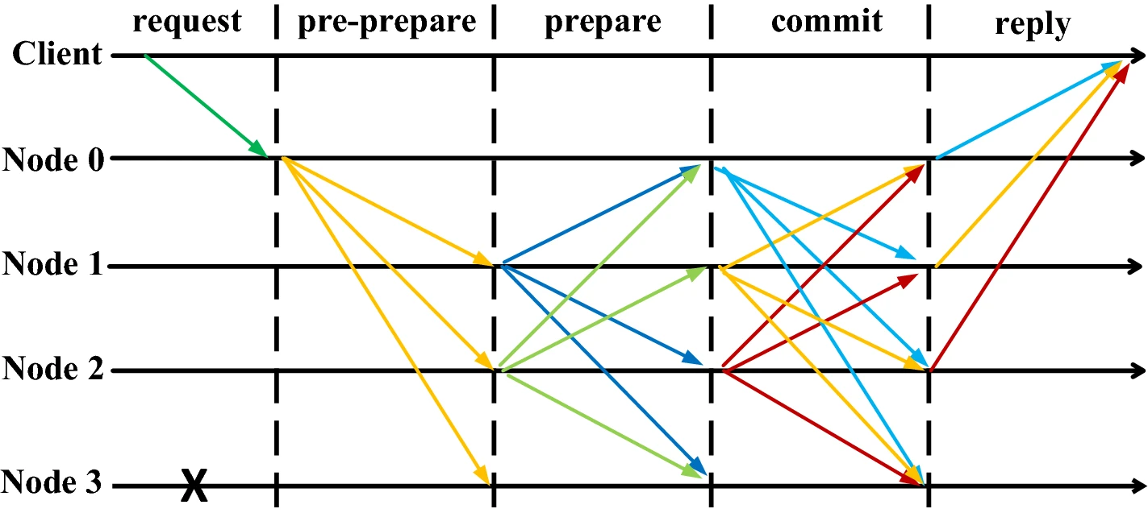
Practical Byzantine Fault Tolerance
Castro, Liskov (1999)
state machine replication
  can work even in presence of malicious nodes
  cryptography
  n ≥ 3f+1
request recieved
ready to commit
local op

Slide 135
Practical Byzantine Fault Tolerance
request
  primary node (view ≋ round-robin) forwards the message to all replicas
    [PRE_PREPARE, view, n, hash, m]
pre-prepare
  each node verifies:
    ? hash == hash(m)
    view number
    [view,n] uniquity
    min ≤ n ≤ max (limited time ↬)
  broadcast
    [PREPARE, view, n, hash, replica_id]
prepare
  after receiving 2f+1 prepare messages (incl. self)
    verify view, n, hash
    [COMMIT view, n, hash, replica_id]
commit
  after receiving 2f+1 commit messages
    verify view, n, hash
  the request is irreversibly locally processed
    [REPLY] to the client
Notes:
https://medium.com/tronnetwork/an-introduction-to-pbft-consensus-algorithm-11cbd90aaec
n - seq counter within view

Slide 136
Practical Byzantine Fault Tolerance
checkpoint
  some trigger (e.g., n mod 100 = 0)
  checkpoint message all-to-all, wait for 2f+1
  ⇝ garbage collection, view change, log, ...
view change
  no consensus in a limited time ⇝ request rejected
    non-faulty node, 2f+1 view-change messages, checkpoint synchronization
cryptographic techniques
  private / public keypairs, hash, message signatures
☺
  resistant to byzantine faults
  asynchronous system
  BFT performance improvement (exp ⇝ poly)
☹
  scalability
    ☺ local cluster, replicated state machine
    ☹ world-wide ledger - number of nodes, network latency
  Sybil attack
    many malicious identities
primary node
unavailable / faulty / malicious,
network partitioning, ...
theoretical foundation of cryptocurrency technologies

Slide 137

Fault-tolerance a nebyzantský konsensus
Fault-tolerance služeb
  reálné prostředí:
  ☹ nespolehlivá síť, neomezená doba doručení zprávy, ztráta, duplikace, pořadí
  ☹ nespolehlivé uzly, neomezená doba zpracování, výpadky
  ☺ uzly nejsou zákeřné (Byzantine failures), dodržují protokol
Paxos
  rodina protokolů pro asynchronní fault-tolerantní konsensus
    failure is not an error
  výpadek F uzlů tolerován při celkem 2F+1 uzlech
    formálně dokázaná korektnost
  základ moderních distr/cluster/cloud systémů
Leslie Lamport:
  1989 rejected!
  1998 The Part-Time Parliament
  2001 Paxos Made Simple
    ... in 'plain' English
Notes:
http://en.wikipedia.org/wiki/Paxos_(computer_science)
http://paxos.systems/
https://understandingpaxos.wordpress.com/

Slide 138
Παξοσ
Parliament passed a decree making ∆ίκστρα the ﬁrst cheese inspector. After some months, merchants complained that ∆ίκστρα was too strict and was rejecting perfectly good cheese. Parliament then replaced him by passing the decree
1375: Γωυδα is the new cheese inspector
But ∆ίκστρα did not pay close attention to what Parliament did. There was a period of confusion in the cheese market when both ∆ίκστρα and Γωυδα were inspecting cheese and making conﬂicting decisions. A president included as part of each decree the time and date when it was proposed. A decree making ∆ίκστρα the cheese inspector might read
2716: 8:30 15 Jan 72 — ∆ίκστρα is cheese inspector for 3 months
“All three referees said that the paper was mildly interesting, though not very important, but that all the Paxos stuff had to be removed.
I was quite annoyed at how humorless everyone working in the field seemed to be, so I did nothing with the paper.”

Slide 139
Konsensus & replikovaný konečný automat
Konsensuální algoritmus - dosažení shody většiny uzlů
  5 serverů může pokračovat i když 2 servery havarují
  větší počet havárií ⇝ zastavení algortimu
Typické využití: replikovaný stavový automat
  replicated state machine
  každý uzel zná přechodové funkce, udržuje stav (automatu) a log příkazů
  jeden krok: distribuovaný konsensus o následujícím příkazu
  každý uzel provede stejnou sekvenci příkazů ⇝ stejná posloupnost stavů
  chování z pohledu klienta: komunikace s jedním spolehlivým stavovým automatem

Slide 140

Part-Time Parliament
Part-time parliament
  poslanci (legislators, procesy) - schvalují zákony
  poslíčci (messengers, zprávy) - doručují zprávy mezi poslanci
  poslanci/poslíčci můžou na čas odejít (havárie/výpadek)
Problém
  poslanci nejsou ochotni zůstat na celé jednání
  poslíček je důvěryhodný, ale nespolehlivý
    nemění zprávy, může ale odejít na 5 minut, na 3 týdny nebo navždy
  poslíček může zprávu doručit několikrát
Způsob řešení
  každý poslanec má zákoník a nesmazatelný inkoust
  zaznamenává všechny návrhy
Notes:
ledger - ucetni kniha

Slide 141
Paxos - role
Role
Client
  zadává požadavek na změnu stavu
Proposer
  navrhuje nový stav, řeší konflikty
  Leader ≡ Primary Proposer
Acceptor
  schvaluje nebo zamítá návrhy, sdružení v Quoru
Learner
  reprezentuje repliky, provádí změnu na základě akceptovaného stavu
Quorum
  libovolná většinová podmnožina Acceptorů
  zpráva od Acceptora je platná až po příjmu zpráv celého Quora
role ≉ uzel
  uzel typicky zastává několik rolí

Slide 142
Ballot numbers
Uspořádání
Ballot numbers - sekvenční čísla [num, process id]
  [n1, p1] > [n2, p2]
    n1 > n2
    n1 = n2 & p1 > p2
    lokálně monotónní globální uspořádání, jednoznačné
volba Ballot
  poslední známý Ballot [n, q]
  pak p zvolí [n+1, p]
procesy akceptují pouze zprávy s nejvyšším Ballot
Proměnné (lokální pro každou roli)
LastBallot - poslední Ballot (návrh) iniciálně [0,0]
AcceptBallot - poslední akceptovaný Ballot iniciálně [0,0]
AcceptValue - poslední akceptovaná hodnota iniciálně ∅
hlasovací číslo
proposal number
Notes:
ballot - volby, hlasovaci listek
byrokratické uspořádání
slajdy: http://www.ux.uis.no/~meling/papers/PaxosTutorial-Meling-OPODIS2013.pdf
paper: http://www.ux.uis.no/~meling/papers/2013-paxostutorial-opodis.pdf

Slide 143
Základní Paxos protokol
... made simple of made simple
1. fáze - volba Leadera
Proposer if isLeader
: Prepare Ballot ← [Ballot.num+1,myId]
send Prepare( Ballot) Acceptorům
Acceptor receive Prepare( bal)
: Promise if bal ≥ LastBallot
LastBallot ← bal
send Promise( bal, AcceptBallot, AcceptValue)
2. fáze - akceptace hodnoty
Proposer Quorum * receive Promise( bal, ab, av)
: Accept if ∃ av ≠ ∅ myVal ← av s nejvyšším ab
else myVal ← ㊥
send Accept ( Ballot, myVal) Acceptorům
Acceptor recieve Accept( bal, val)
: Accepted if bal ≥ LastBallot
AcceptBallot ← bal; AcceptVal ← val
send Accepted( bal, val) všem Proposerům a Learnerům
Learner Quorum * receive Accepted( bal, val) ⇝ ☻
podmínka: alespoň Quoru Acceptorů
nekaceptuje
'starší' návrhy
poslední
akceptovaná hodnota
opt.: else Reject
musí respektovat nejvyšší návrh
jinak vlastní návrh
pouze nejnovější
akceptace návrhu
presistent store
akce !
Notes:
faze - sehnani Promise
faze - doplneni hodnoty, volba
optionally optimalizace: NAK

Slide 144
Paxos - základní komunikace
client proposer acceptor learner
Request
Prepare(1)
Promise(1,0,0)
Accept(1,x)
Accepted(1,x)
Response
1. fáze
q
q
2. fáze

Slide 145
Paxos - výpadky bez režie
client proposer acceptor learner
Výpadek Acceptora
▕ Acceptors▕ ≥ Quorum
q
q
Výpadek Learnera
failure is not an exception

Slide 146
Paxos - výpadek Proposera
client proposer acceptor learner
Request
Prepare(n)
Promise(n)
Accept(n,v) - nekompletní
Prepare(n+1)
Promise(n+1,v)
Accept(n+1,v)
Accepted(n+1,v)
Response
výpadek před dosažením konsensu
ne q
nový Leader
q
Notes:
Vypadek proposera pred dosazenim konsensu

Slide 147
Paxos - competing Proposers
Konflikt
více Proposerů se střídavě prohlašuje za Leadery
  např. při oživení po havárii
  mezitím volba nového Leadera
konečnost není deterministicky zaručena
praktická implementace OK
  randomizovaný timeout
  komunikace mezi Proposery
není porušena korektnost!
client proposer acceptors
Prepare(1)
Promise(1)
Prepare(2)
Promise(2)
Prepare(2)
Reject(2)
Prepare(3)
Promise(3)
Accept(2,vb)
Reject(3)
Prepare(4)
Promise(4)
Accept(3,va)
Reject(4)
...
původní Leader
oživen
...

Slide 148
Paxos - pozorování
Fáze 1
  neposílají se žádné hodnoty
  sehnání dostatečného počtu Promise
    Leader očekává většinu (Quorum) hlasů pro jeho návrh
  zajištění konzistence s nižšími Ballot
Fáze 2
  Leader navrhuje hodnotu s nejvyšším Ballot z fáze 1
    nebo může navrhnout vlastní hodnotu
  akceptace hodnoty ⇒ potvrzení leadera
Stabilní úložiště
  musí přežít výpadek uzlu
    obsahuje informace, které si musí uzel pamatovat po znovuoživení
  Acceptor uloží stav před vlastní odpovědí
nesmazatelný inkoust

Slide 149
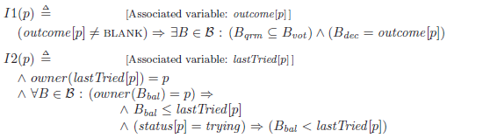
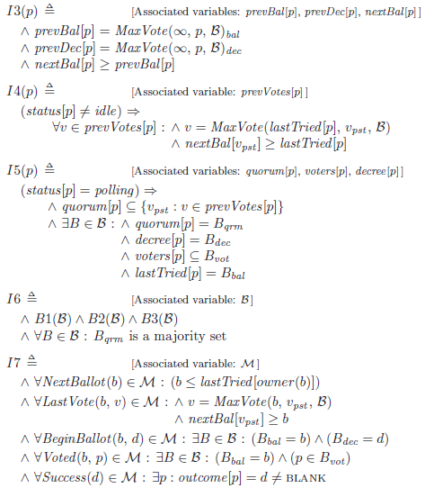
Paxos – invarianty, formální důkaz a animace
http://harry.me/blog/
2014/12/27/
neat-algorithms-paxos/
Notes:
pěkná animace

Slide 150
Použití v distribuovaném plánovači
klient spouští job v clusteru - zpráva scheduleru
každá replika scheduleru zastává všechny role - Proposer, Acceptor, Learner
právě jedna replika je Leader
běžný bezchybový průběh:
  Leader pošle ostatním replikám Prepare s novým číslem jobu
  ostatní repliky vrátí Promise (pokud neviděli job s větším číslem)
  Leader přidělí jobu prostředky a pošle Accept
  ostatní odpoví Accepted a zaznamenají stav, Leader spustí job
havárie - více replik se snaží být Leader, konkurentně zasílají vlastní návrhy
nakonec zvítězí návrh s nejvyšším číslem, jeho navrhovatel se stane Leaderem

Slide 151
Paxos - protokoly
Paxos Family
Basic Paxos
  základní verze protokolu, konsensus pouze jedné hodnoty
  prakticky málo použitelný ⇝ nepoužívaný
Multi-Paxos
  kontinuální opakování
  základ typické implementace
Cheap Paxos
  rozšíření pro 'levnou' (nahraditelnou) toleranci havarovaných uzlů
Fast Paxos
  optimalizace doručování zpráv
Byzantine Paxos - rozšíření pro záškodníky byzantine failures
Generalized Paxos - optimalizace pro konkurentní komutativní operace
Virtually Synchronous Paxos - změna členství
další protokoly, optimalizace, rozšíření
  Disk P., Vertical P., Stoppable P., Egalitarian P., Leaderless P., Mencius, ..., ...
Notes:
https://understandingpaxos.wordpress.com/
http://www.goodmath.org/blog/2015/01/30/paxos-a-really-beautiful-protocol-for-distributed-consensus/

Slide 152
Multi-Paxos
Fáze 1
  zajištění konzistence s nižšími Ballot
Optimalizace
  fáze 1 nutná jen při změně Leadera
  implementační názvosloví: "view change", "recovery mode"
Multi-Paxos
  kontinuální pokračování Basic Paxos
  nejčastější základ praktické implementace
  stabilní Leader ⇒ pouze fáze 2
  technicky protokol doplněn o číslo 'instance'
2008 Google: Paxos Made Live
  velký rozdíl mezi abstraktním popisem algoritmu a reálnou implementací
2015 Van Renesse, Altinbuken: Paxos Made Moderately Complex
  formální popis a verifikace Multi-Paxosu
Accept(n,i,v1); Accepted(n,i,v1)
Accept(n,i+1,v2); Accepted(n,i+1,v2)

Slide 153
Multi-paxos - komunikace
client proposer acceptor learner
Request
Prepare(1,i,...)
Promise(1,i,...)
Accept(1,i,...)
Accepted(1,i,...)
Response
Request
Accept(1,i+1,...)
Accepted(1,i+1,...)
Response
Request
Accept(1,i+2,...)
Accepted(1,i+2,...)
Response

Slide 154
Fast Paxos
Optimalizace - redukce prodlev při doručování zpráv
  Basic Paxos - 3 zprávy do přijetí hodnoty
  Fast Paxos - 2 zprávy - za cenu zaslání požadavku Clientem více uzlům
Protokol
  Client zašle Accept přímo Acceptorům
  Accepted Leaderu a Learnerům
client proposer acceptor learner
1. fáze - Proposer
Prepare/Promise
2. fáze - Client
Accept
Quorum * Accepted
Response

Slide 155
Fast Paxos - kolize
Kolize
  více konkurentních Clientů
  Leader určí pořadí a pošle serializovaně nové Accepty
client proposer acceptor learner
Prepare/Promise
Accept - doručení v různém pořadí
Accepted(c1)
Accepted(c2)
Detekce kolize
Accept
Accepted
Response
Leader přebírá synchronizaci

Slide 156
Cheap Paxos
Rozšíření - tolerance F havarujících uzlů při F+1 uzlech celkově
  potřeba dalších F uzlů připravených v záloze
  dynamická rekonfigurace po každé havárii
  redukce uzlů potřebných k fault-tolerantnosti za cenu zvýšené režie při výpadku
proposer acceptor aux learner
Accept
Výpadek
Acepted - detekce havárie
Rekonfigurace
Accept - retransmise
Accepted
Quorum = 3
Notes:
https://lamport.azurewebsites.net/pubs/web-dsn-submission.pdf

Slide 157
Byzantine Paxos
Ochrana před (ne)úmyslně nekorektním chováním
  uzel může měnit zprávy, nerespektovat protokol apod.
  běžně se nepoužívá
    nepředpokládá se zákeřné chování při havárii
Přidáno kolo vzájemně ověřovacích zpráv - Verify
  idea založena PBFT
  lze optimalizovat - broadcast zároveň s Accepted
V případě nekonzistence si korektní Acceptoři vzájemně přeposílají hodnoty
Learner čeká, dokud nepřijme alespoň F+1 stejných rozhodnutí
client proposer acceptor learner
Accept
Verification phase
Accepted
Response

Slide 158
Paxos - implementace a aplikace
Google Chubby
  fault-tolerant distributed coarse-grained locking
  typicky 5 replik
  při havárii automatická volba nového leadera
  hierarchický prostor jmen
    filesystem API
Google Borg / Omega / Kubernetes / ...
  cluster management systems
  orchestrace kontejnerů
  10K uzlů
  master - 5 replik
Derecho
  framework, velmi rychlá implementace (nejen) Paxosu
  ..., ..., Birman, ... - hlavní autor ISIS/VSync
Notes:
http://www.slideshare.net/romain_jacotin/the-google-chubby-lock-service-for-looselycoupled-distributed-systems?next_slideshow=1
https://kubernetes.io/docs/concepts/overview/what-is-kubernetes/
Chandra, Griesemer, Redstone: Paxos Made Live

Slide 159
Paxos - problémy
Paxos
20 let de-facto standard
pro distribuovaný konsensus
mnoho variant a aplikací
ale ...
těžko pochopitelný
  2014 Meling, Jehl: Paxos Explained from Scratch
  podrobně motivace k jednotlivým částem protokolu, zdůvodnění
náročná implementace
nekompletní popis (původní článek)
  reálně implementovatelná verze jen naznačena
  shoda jen na jedné hodnotě
  konečnost, membership management, efektivita, ...
Přehled variant
https://vadosware.io/post/paxosmon-gotta-concensus-them-all/
The dirty little secret of the NSDI community is that at most five people really, truly understand every part of Paxos :-)
— NSDI reviewer

Slide 160
Paxos ⇝ RAFT
Paxos
těžko pochopitelný, náročná implementace
RAFT - Replicated And Fault-Tolerant protocol
2014 Ongaro, Ousterhout: In Search of an Understandable Consensus Algorithm
  3x rejected
hlavní motivace
  srozumitelnost
  (relativní) snadnost implementace
implementace: goraft (orig), stovky dalších
použití
  etcd (distributed key-value store)
  InfluxDB (HP & HAvail time series DB)
  ReThinkDB
  ...
Ousterhout - srovnání Paxos / RAFT https://www.youtube.com/watch?v=YbZ3zDzDnrw
Notes:
Ongaro - disertace
https://en.wikipedia.org/wiki/Raft_%28computer_science%29
https://raft.github.io/slides/uiuc2016.pdf
http://thesecretlivesofdata.com/raft/
NSDI - Networked Systems Design and Implementation

Slide 161
RAFT - role a komponenty
Role
  Leader - navrhuje hodnoty
  Follower - akceptuje hodnoty, pouze pasivní, hlídá timeout
  Candidate - dočasně při volbě Leadera
Hlavní komponenty:
volba Leadera
  heartbeat, detekce havárie
  volba nového Leadera
replikace logu
  normální operace
  Leader přijímá požadavky od klientů, přidá je do vlastního logu
  Leader replikuje log Followerům
udržování konzistence
  kontrola konzistence záznamů
  pouze uzly s aktuálním logem se mohou stát Leaderem

Slide 162
RAFT - Terms
Term 1
Term 2
Term 3
volba
neúspěšná volba
Term
  základ synchronizace
  s každou zprávou, detekce zastaralých údajů
  Term má jednoznačného Leadera
  každý uzel udržuje lokální CurrentTerm
  IncomingTerm > CurrentTerm
    aktualizace, Leader → Follower
  IncomingTerm < CurrentTerm
    reject
Heartbeat
  Leader periodicky zasílá zprávy Followerům
  timeout - volba nového Leadera
    cca 100-500 ms
start
Follower
no heartbeat
Candidate
Leader

Slide 163
RAFT - normální průběh
Normální průběh operací
Klient pošle žádost Leaderu
  Leader přidá záznam do svého logu
  Leader pošle AppendEntries všem Followerům
potvrzení příjmu většinou Followerů (quorum)
  záznam (příkaz) commitován
  Leader aplikuje záznam (provede příkaz) ve svém lokálním stavovém automatu
  výsledek vrátí Klientovi
havárie nebo zpoždění Followera
  Leader opakuje AppendEntries s více záznamy - později
optimální výkonnost při běžném provozu
  jeden RPC (request/reply) pro libovolnou většinu uzlů
synchronizace logu - za chvíli

Slide 164
RAFT - struktura Logu
term
příkaz
 | 1 | 2 | 3 | 4 | 5 | 6 | 7 | 8
S1 | 1 add 3 | 1 mul 2 | 2 sub 1 | 2 div 3 | 3 add 1 | 3 sub 2 | 3 mul 4 | 3 add 2
S2 | 1 add 3 | 1 mul 2 | 2 sub 1 | 2 div 3 | 3 add 1
S3 | 1 add 3 | 1 mul 2 | 2 sub 1 | 2 div 3 | 3 add 1 | 3 sub 2 | 3 mul 4 | 3 add 2
S4 | 1 add 3
S5 | 1 add 3 | 1 mul 2 | 2 sub 1 | 2 div 3 | 3 add 1 | 3 sub 2
log index
Leader - term 3
Followers
Followers
Followers
committed
Log
indexovaný
perzistentní - musí se zotavit po havárii
commit - záznam replikovaný na většině uzlů
růst logu nerovnoměrný
ne každý uzel se musí dozvědět o novém termu

Slide 165
RAFT - konzistence Logu
term
příkaz
 | 1 | 2 | 3 | 4 | 5 | 6 | 7 | 8
S1 | 1 add 3 | 1 mul 2 | 2 sub 1 | 2 div 3 | 3 add 1 | 3 sub 2 | 3 mul 4 | 3 add 2
S2 | 1 add 3 | 1 mul 2 | 2 sub 1 | 2 div 3 | 3 add 1
S3 | 1 add 3 | 1 mul 2 | 2 sub 1 | 2 div 3 | 3 add 1 | 3 sub 2 | 3 mul 4 | 3 add 2
S4 | 1 add 3
S5 | 1 add 3 | 1 mul 2 | 2 sub 1 | 2 div 3 | 2 mul 3 | 2 add 1 | 2 div 2
log index
Leader - term 3
Followers
Followers
Leader - term 2
předpokládá správnost
Možné nekonzistence
havárie - přerušení komunikace
Leader - záznamy bez potvrzení
jinde možný nový term
Konzistence logů
záznam se stejným indexem a termem
  vždy shodná hodnota
  všechny předcházející hodnoty shodné
commitovaný záznam
  všechny předcházející hodnoty shodné
  všichni budoucí Leadeři ho musí obsahovat

Slide 166
RAFT - AppendEntries
AppendEntries - kontrola konzistence
<index, term> předcházejícícho záznamu
Follower: <index, term> musí souhlasit, jinak reject
  ➟ Leader: nová zpráva s nižším indexem
  obsahuje všechny novější záznamy
zpráva
nový záznam
leader
follower před
po
1 | 2 | 3 | 4
1 a3 | 1 m2 | 2 s1 | 3 a1
1 a3 | 1 m2 | 2 s1
1 a3 | 1 m2 | 2 s1 | 3 a1
1 | 2 | 3 | 4 | 5
1 a3 | 1 m2 | 2 s1 | 3 a1
1 a3 | 1 m2 | 1 d2 | 1 m3 | 1 s2
1 a3 | 1 m2 | 1 d2 | 1 m3 | 1 s2
1 | 2 | 3 | 4 | 5
1 a3 | 1 m2 | 2 s1 | 3 a1
1 a3 | 1 m2 | 1 d2 | 1 m3 | 1 s2
1 a3 | 1 m2 | 2 s1 | 3 a1
accept
reject
accept

Slide 167
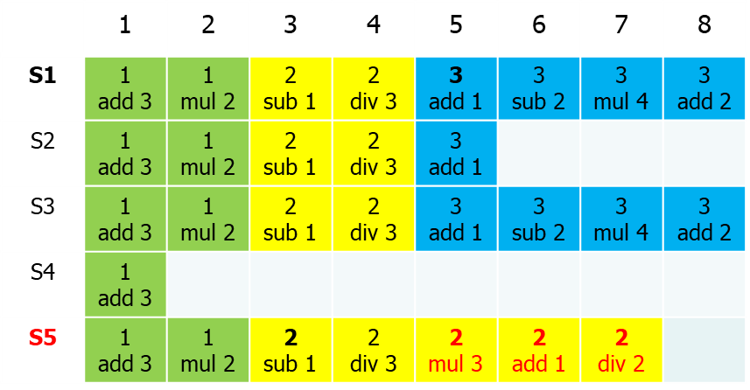
RAFT - volba Leadera
Demo: http://thesecretlivesofdata.com/raft/
Detekce havárie
  Leader: heartbeat, Follower: timeout
Volba Leadera:
  Follower ⇝ Candidate
  vote for self, RequestVote
  vyšší term ⇝ Follower
  většinový počet hlasů ⇝ Leader
  timeout ⇝ randomizovaná pauza, nová volba
    [T, 2T] ... cca 150-300 ms
    chová se dobře při T ≫ doba přenosu zprávy
RequestVote obsahuje poslední zaznamenaný <index, term> Candidata
  uspořádání aktuálnosti logu dle <LastTerm, LastIndex>
  uzel odmítne dát hlas pokud má aktuálnější log
start
Follower
higher term
no heartbeat
Candidate
win election
Leader

Slide 168
RAFT Protocol Summary
Followers
RequestVote RPC
Respond to RPCs from candidates and leaders.
Convert to candidate if election timeout elapses without either:
  Receiving valid AppendEntries RPC, or
  Granting vote to candidate
Invoked by candidates to gather votes.
Arguments:
candidateId candidate requesting vote
term candidate's term
lastLogIndex index of candidate's last log entry
lastLogTerm term of candidate's last log entry
Results:
term currentTerm, for candidate to update itself
voteGranted true means candidate received vote
Implementation:
If term > currentTerm, currentTerm ← term
(step down if leader or candidate)
If term == currentTerm, votedFor is null or candidateId, and candidate's log is at least as complete as local log, grant vote and reset election timeout
Candidates
Increment currentTerm, vote for self
Reset election timeout
Send RequestVote RPCs to all other servers, wait for either:
  Votes received from majority of servers: become leader
  AppendEntries RPC received from new leader: step down
  Election timeout elapses without election resolution: increment term, start new election
  Discover higher term: step down
Leaders
AppendEntries RPC
Initialize nextIndex for each to last log index + 1
Send initial empty AppendEntries RPCs (heartbeat) to each follower; repeat during idle periods to prevent election timeouts
Accept commands from clients, append new entries to local log
Whenever last log index ≥ nextIndex for a follower, send AppendEntries RPC with log entries starting at nextIndex, update nextIndex if successful
If AppendEntries fails because of log inconsistency, decrement nextIndex and retry
Mark log entries committed if stored on a majority of servers and at least one entry from current term is stored on a majority of servers
Step down if currentTerm changes
Invoked by leader to replicate log entries and discover inconsistencies; also used as heartbeat .
Arguments:
term leader's term
leaderId so follower can redirect clients
prevLogIndex index of log entry immediately preceding new ones
prevLogTerm term of prevLogIndex entry
entries[] log entries to store (empty for heartbeat)
commitIndex last entry known to be committed
Results:
term currentTerm, for leader to update itself
success true if follower contained entry matching prevLogIndex and prevLogTerm
Implementation:
Return if term < currentTerm
If term > currentTerm, currentTerm ← term
If candidate or leader, step down
Reset election timeout
Return failure if log doesn’t contain an entry at prevLogIndex whose term matches prevLogTerm
If existing entries conflict with new entries, delete all existing entries starting with first conflicting entry
Append any new entries not already in the log
Advance state machine with newly committed entries
Persistent State
Each server persists the following to stable storage synchronously before responding to RPCs:
currentTerm latest term server has seen (initialized to 0 on first boot)
votedFor candidateId that received vote in current term (or null if none)
log[] log entries
Log Entry
term term when entry was received by leader
index position of entry in the log
command command for state machine
Notes:
https://raft.github.io/slides/riconwest2013.pptx

Slide 169
Další protokoly
Yahoo Zookeeper 2011
  high-performance coordination service for distributed applications
    synchronization, consensus, group membership, leader election, queues, event notifications, ...
    HBase, Storm, Kafka
  ZAB - Zookeeper Atomic Broadcast Protocol
    protokol integrovaný ve frameworku
    na principech Paxosu, detaily protokolu odlišné
      silnější předpoklady ➟ jednodušší protokol
  hlavní rozdíl od Paxosu - účel, design protokolu:
    Paxos: replikovaný stavový automat
    Zab: primary-backup systems
      delta state updates generated by a primary replica for its followers
      unlike client requests, updates must be applied in the exact original order
      if a primary fails, a new primary cannot reorder uncommitted state updates
  formální verifikace
Viewstamped Replication - MIT 1988, komplikovaný
https://cwiki.apache.org
/confluence/display
/ZOOKEEPER/Zab+vs.+Paxos
Notes:
https://cwiki.apache.org/confluence/display/ZOOKEEPER/Zab+vs.+Paxos
https://www.slideshare.net/FlavioJunqueira/zab-dsn2011-8493524
Zab: High-performance broadcast for primary-backup systems
Flavio P. Junqueira, Benjamin C. Reed, and Marco Serafini
Vive La Difference: Paxos vs. Viewstamped Replication vs. Zab
Robbert van Renesse, Nicolas Schiper, and Fred B. Schneider
Viewstamped Replication: A New Primary Copy Method to Support Highly-Available Distributed Systems
Brian M. Oki, Barbara H. Liskov

Slide 170
Konsensus - využití
Server Replication
  motivace / základní aplikace Paxos protokolu
    Cloud Computing, grid, ...
    Google Borg / Kubernetes, IBM SAN Volume Controller, MS Autopilot CMS, ...
  deterministický stavový automat
    uzly začínají ve stejném stavu, dostávají stejný vstup ve stejném pořadí
    ⇝ stejný stav a výstup
Log Replication
  log - propagace změn dat na uzly
Synchronization Service
  tradičně: kontrola konkurence pomocí zámků
  konsensus protokol jako služba
  Google Chubby - based on Multi-Paxos
    originally a distributed lock service for coarse-grained synchronization
    wider use cases: name service and repository of configuration data
  ZooKeeper
    simple code for exclusive/fair/shared locks

Slide 171
Konsensus - využití
Barrier Orchestration
  large-scale graph processing systems based on Bulk Synchronous Parallel model
    Google Pregel, Apache Giraph, Apache Hama
  coordination between computing processes
    double barrier - beginning and the end of each computation iteration
    barrier thresholds may be reconfigured during each iteration
Configuration Management
  filesystem or key-value API - storing arbitrary data
  durable and consistent storage for small data items
  configuration metadata - connection details, feature flags, ...
    can be watched for changes ⇝ reconfigure when parameters are modified
    leader election, group membership, service discovery, metadata management
Notes:
BigTable - Google analytics

Slide 172
Distribuovaná
sdílená paměť

Slide 173
Paralelní architektury
Šedá zóna

Slide 174
Multiprocesory – sběrnicová architektura
Sběrnicová architektura
  sdílená sběrnice mezi procesory a pamětí
  levná, běžně dostupná
  velmi nízká škálovatelnost
    max. desítky uzlů
  cache – synchronizace

Slide 175
Multiprocesory – přepínačová architektura
Přepínačová (switched) architektura
  Možné zapojení i většího počtu uzlů
  Mřízka - crosspoint switch
    sběrnicová mřížka - procesory × paměťové bloky
    nákladné – kvadratický počet přepínačů
  Omega network
    postupně přepínaná cesta mezi procesorem a pamětí
    při větším počtu úrovní pomalé
    počet přepínačů n * log n
nákladné
nízká škálovatelnost
⇝ NUMA

Slide 176

Multicomputery – sběrnicová architektura
Sběrnicová architektura
  vlastní paměť každého uzlu → výrazně nižší komunikace
    složitější synchronizace
  teoreticky neomezený počet uzlů
  levná, běžně dostupná
    'normální'' počítače
    propojené 'normální ' sítí
    datacentra
    blade, processor pool, ...
  cluster ➟ grid

Slide 177

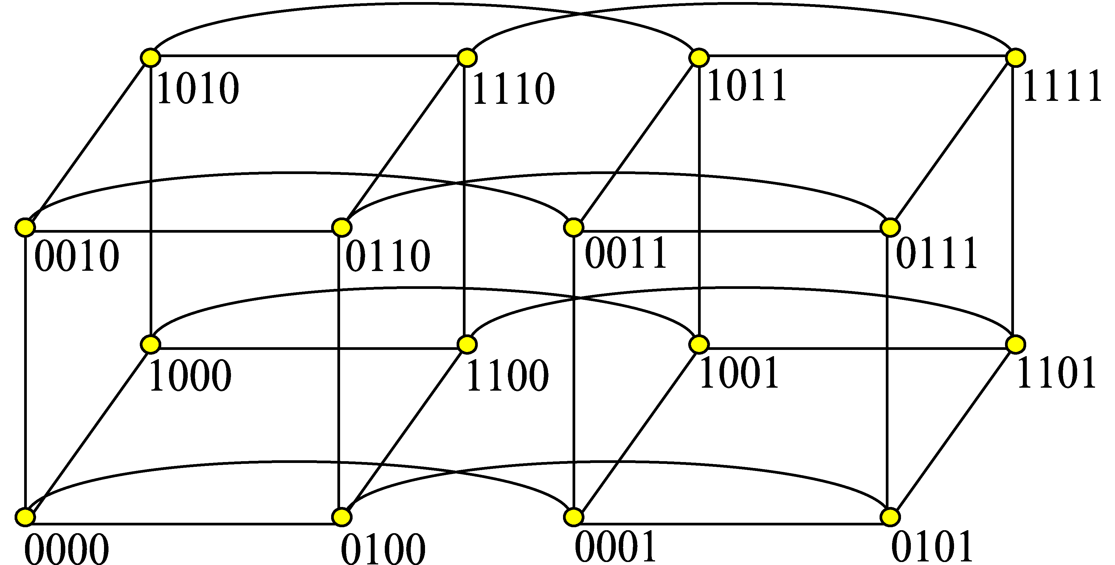
Multicomputery – přepínačová architektura
Přepínačová (switched) architektura
  Mřízka
    relativně jednoduchá (dvourozměrná) implementace
    vhodné pro řešení ‘dvourozměrných’ problémů – grafy, analýza obrazu, ...
  Hyperkrychle
    n-rozměrná krychle, častý rozměr 4
    každý uzel přímo propojen se sousedy ve všech rozměrech
    supercomputers - desetitisíce uzlů
      2021 Fugaku - 150K 48-core ARM CPU, 1.4 exaflops
      2021 Karolina - TU Ostrava - AMD/Nvidia, 15.2 petaflops
Notes:
http://top500.org/lists/2015/06/
https://www.ibm.com/thought-leadership/summit-supercomputer/?cm_mmc=OSocial_Twitter-_-Systems_Systems+-+Cross-_-WW_WW-_-CHQ&cm_mmca1=000019DR&cm_mmca2=10001909&

Slide 178
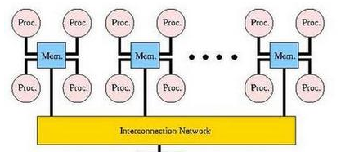
NUMA
Non Uniform Memory Access
S-COMA - Simple Cache-Only Memory Architecture
  požadavek na nelokální data je propagován vyšší vrstvě
ccNUMA - Cache Coherent NUMA
  globální adresace, konzistence cache
NUMA-faktor - rozdíl latence lokálních a vzdálených paměťových přístupů
  NUMA-aware processing / scheduling
NPRG042
NSWI143
Notes:
Zakl Para
Bulej Sys architektury

Slide 179
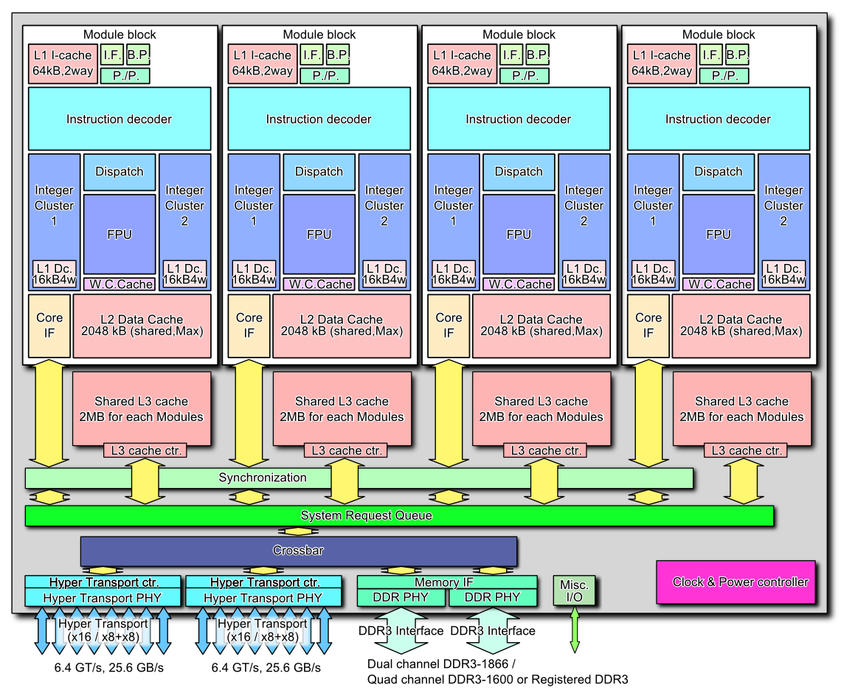
ccNUMA Bulldozer Architecture
Notes:
AMD

Slide 180
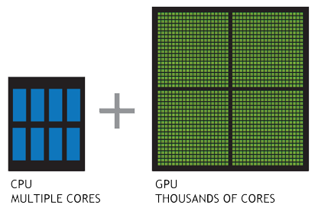
GPGPU
General-purpose computing on graphics processing units
Moderní dostupný HW
  NVidia Tesla, Kepler, Xeon Phi, ...
Frameworks
  CUDA, (OpenCL, C++Amp)
NPRG058
Notes:
Adv para

Slide 181
Mechanismy sdílení paměti
implementace
jednotka sdílení

Slide 182
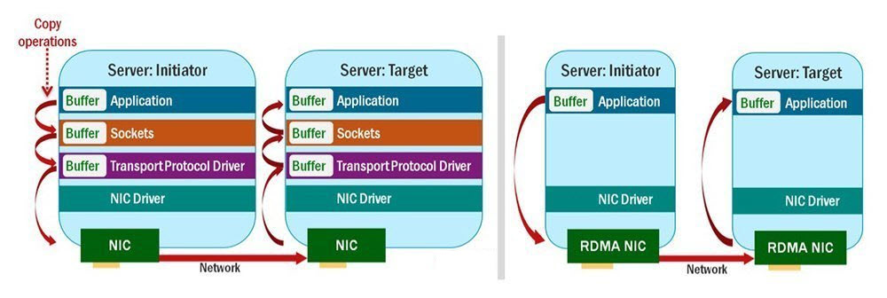
Distribuovaná sdílená paměť
Paralelní výpočty
  multiprocesory - malá škálovatelnost, hardwarově náročné, drahé
  multicomputery (= distribuovaný systém) - snadno dostupné
    komunikace a synchronizace není prakticky/inženýrsky/masově snadná
  pokus o řešení – distribuovaná sdílená paměť
    1986 Li & Hudak – DSM - množina uzlů sdílející adresový prostor
RDMA (RFC 20007, 2013)
  40 Gb/s, ultra-low latency <10 µs
Notes:
RoCE - RDMA over Converged Ethernet
Infiniband
https://en.wikipedia.org/wiki/RDMA_over_Converged_Ethernet

Slide 183
Konzistenční modely DSM
Primitiva
  Read, Write
  sdílený adresový prostor
Konzistenční model
  specifikace co implementace musí splňovat vzhledem k operacím čtení a zápis
  konzistenční modely pro virtuální paměť
  konzistenční modely pro sdílená data
    knihovny / specializované jazyky
    explicitní synchronizace
Značení:
W(x)a zápis hodnoty a do proměnné x
R(x)a při čtení z proměnné x je vrácena hodnota a
S synchronizace
Acq vstup do kritické sekce (Acquire)
Rel výstup z kritické sekce (Release)
Pi proces i

Slide 184
Striktní konzistence
Strict consistency, atomic consistency
  zajišťuje absolutní časové uspořádání
  nejsilnější, všechny zápisy okamžitě všude viditelné
  podmínka: musí existovat přesný globální čas
  ☺ ideální pro programování
  ☹ v distribuovaném systému nedosažitelné
a=1; a=2; print(a);
Čtení z adresy x vrátí hodnotu uloženou při posledním zápisu na adresu x
vytiskne vždy 2
P1: W(x)1
P2: R(x)1
P1: W(x)1
P2: R(x)0 R(x)1
striktní konzistence
paměť, která není striktně konzistentní

Slide 185
Sekvenční konzistence
Sequential consistency
o něco slabší model
  snadno implementovatelná
  příjemná pro programování
  povoleno libovolné prokládání instrukcí na různých procesorech
  všechny procesy vidí stejné pořadí změn paměti
  změny nejsou propagovány okamžitě, není zaručena velikost zpoždění (sec, min)
Výsledek výpočtu je ekvivalentní s
- všechny operace všech uzlů jsou vykonávány v nějakém sekvenčním uspořádání
- operace každého uzlu jsou vykonávány v pořadí daném programem
P1: W(x)1
P2: R(x)0 R(x)1
P1: W(x)1
P2: R(x)1 R(x)1
dvakrát spuštěný tentýž program – může dát různé výsledky

Slide 186
Sekvenční konzistence
P1: P2: P3:
a=1; b=1; c=1;
print(b,c); print(a,c); print(a,b);
šest instrukcí - 6!=720 možných uspořádání
pouze 3*(5!/4)=90 nenarušuje konzistenci
a=1; a=1; b=1; b=1;
print(b,c); b=1; c=1; a=1;
b=1; print(a,c); print(a,b); c=1;
print(a,c); print(b,c); print(a,c); print(a,c);
c=1; c=1; a=1; print(b,c);
print(a,b); print(a,b); print(b,c); print(a,b);
Výstup: (skutečný výstup, např. na obrazovce)
001011 101011 010111 111111
Signatura: (výstupy jednotlivých procesů v pevném pořadí)
001011 101011 110101 111111

Slide 187
Sekvenční konzistence
signatura
  spojení výstupů procesů v pevném (předem daném) pořadí
  konkrétní proložení instrukcí procesů, a tím i pořadí paměťových referencí
  celkem 2^6=64 možných signatur
  ne všechny odpovídají sekvenční konzistenci
    např. 000000, 001001 neodpovídají žádnému sekvenčnímu proložení instrukcí
P1: W(a)1 R(b)0 R(c)0
P2: W(b)1 R(a)1 R(c)0
P3: W(c)1 R(a)0 R(b)1
a=1; b=1; c=1;
print(b,c); print(a,c); print(a,b);

Slide 188
Sekvenční a externí konzistence
Sekvenční konzistence
  příjemný model pro programování
  výkonnost není příliš velká, dokázáno (Lipton & Sandberg, 1988):
    čas čtení r, čas zápisu w a čas přenosu zprávy (paketu) t : r +w ≥ t
    optimalizace protokolu pro čtení znamená delší čas pro zápis a naopak
Externí konzistence
  external consistency
  distribuované databáze
  pro jakékoliv dvě transakce T1, T2:
    jestliže T2 začne operaci "později", než T1 ukončí operaci (commit)
    potom logický čas T2 > logický čas T1
    synchronizace hodin, nepřesnost ≈ ms

Slide 189
Kauzální konzistence
Causal consistency
  rozlišuje události, které jsou potenciálně závislé a které ne
  kauzálně závislé zápisy
    pokud W(x)a a (druhý proces) R(x) W(y)b, pak W(y)b je kauzálně závislý na W(x)a
  analogie k zasílání zpráv: zápis ≈ odeslání, čtení ≈ přijetí
_{P1: W(x)1 W(x)3}
_{P2: R(x)1 W(x)2}
_{P3: R(x)1 R(x)3 R(x)2}
_{P4: R(x)1 R(x)2 R(x)3}
Kauzálně závislé zápisy musí být viděny všemi uzly ve stejném pořadí.
Konkurenční zápisy mohou být viděny v různém pořadí.
konkurenční zápisy
rozdílné čtení konkurenčních zápisů
splňuje podmínku kauzální konzistence, nesplňuje sekvenční

Slide 190
Kauzální konzistence
P1: W(x)1
P2: W(x)2
P3: R(x)2 R(x)1
P4: R(x)1 R(x)2
P1: W(x)1
P2: R(x)1 W(x)2
P3: R(x)2 R(x)1
P4: R(x)1 R(x)2
  implementace složitější
    vyžaduje vyžaduje udržování grafu závislostí zápisů na čtení
kauzálně konzistentní rozvrh
porušení kauzální konzistence
(přidaná operace čtení)
není kauzálně konzistentní

Slide 191
PRAM konzistence
PRAM (Pipelined RAM) consistency
  srovnání se sekvenční konzistencí:
    v PRAM neexistuje jednotný pohled na rozvrh
  snadná na implementaci
    nezáleží na pořadí, v němž různé procesy vidí přístupy k paměti
    je nutné dodržet pořadí zápisů z jednoho zdroje
P1: P2:
a=1; b=1;
if(b==0) kill(P2); if(a==0) kill(P1);
Zápisy prováděné jedním uzlem jsou viděny ostatními uzly v pořadí provádění.
Zápisy různých uzlů mohou být viděny různými uzly různě.
P1 přečte b dříve než uvidí jeho zápis
P2 přečte a dříve než uvidí jeho zápis
není možné při libovolném
globálním uspořádání instrukcí
možný výsledek: oba procesy budou zabity

Slide 192
PRAM konzistence
P1: P2: P3:
a=1; b=1; c=1;
print(b,c); print(a,c); print(a,b);
a = 1; a = 1; b = 1;
print(b,c); b = 1; print(a,c);
b = 1; print(a,c); c = 1;
print(a,c); print(b,c); print(a,b);
c = 1; c = 1; a = 1;
print(z,b); print(a,b); print(b,c);
Výstup:
00 10 01
PRAM-konzistentní lokální rozvrhy

Slide 193
Slow memory
Zápisy jedním procesem do jednoho místa musí být viděny ve stejném pořadí
Lokální zápis, pomalá nesynchronizovaná propagace
Neposkytuje žádnou synchronizaci
P1: W(x)1 W(x)2 W(y)3 W(x)4
P2: R(y)3 R(x)1 R(x)2 R(x)4
Ještě slabší modely?
Casual Consistency (Bednárek 2009)
Příležitostná konzistence - když je příležitost, tak to je konzistentní ☺
➟ Eventual consistency
zápis do x před zápisem do y ještě není propagován

Slide 194
Konzistenční modely se synchronizační proměnnou
Doposud uvedené konzistenční modely velmi restriktivní
  vyžadují propagaci všech zápisů všem procesům
  málo efektivní
  ne všechny aplikace vyžadují sledování všech zápisů, natož pak jejich pořadí
  typická situace:
    proces v kritické sekci ve smyčce čte a zapisuje data
    ostatní procesy nemusí jednotlivé zápisy vidět, není nutné, aby byly propagovány
  paměť ale neví, že proces je v kritické sekci, musí propagovat všechny zápisy
Řešení: nechat proces ukončit kritickou sekci a poté rozeslat změny ostatním
  ☺ vyšší výkonnost
  ☹ ztráta transparentnosti
  Speciální druh proměnné - synchronizační proměnná
  použití pouze pro synchronizační účely
S synchronizace
Acq vstup do kritické sekce (Acquire)
Rel výstup z kritické sekce (Release)

Slide 195
Weak consistency
Slabá konzistence
  zavedení synchronizační proměnné (synchronizační operace)
    bod 1: všechny procesy vidí všechny přístupy k SP ve stejném pořadí
    bod 2: před přístupem k SP budou dokončeny všechny předchozí zápisy
    bod 3: před čtením dat jsou dokončeny všechny předchozí přístupy k SP
  provedením synchronizace před čtením se zajistí aktuální verze dat
1. Přístup k synchronizačním proměnným je sekvenčně konzistentní
2. Přístup k SP není povolen, dokud neskončí všechny předchozí zápisy
3. Přístup k datům není povolen před dokončením všech předchozích přístupům k SP

Slide 196
Weak consistency
P1: W(x)1 W(x)2 S
P2: R(x)2 R(x)1 S R(x)2
P3: R(x)1 R(x)2 S R(x)2
P1: W(x)1 W(x)2 S
P2: S R(x)1
  ☺ odpadá nutnost propagací všech zápisů
  ☹ paměť při přístupu k SP nerozezná vstup a výstup z kritické sekce
    pokaždé musí vykonat akce potřebné pro oba případy
  řešení: rozlišení vstupu (Acq) a výstupu (Rel) z kritické sekce
slabě konzistentní rozvrh
po synchronizaci musí být data aktuální
porušení slabé konzistence

Slide 197
Release consistency
Výstupní konzistence
  po Acq() jsou všechny lokální kopie aktuální
  po Rel() jsou propagovány změny ostatním procesům
  při správném párování Acq() a Rel() je výsledek výpočtu ekvivalentní sekvenčně konzistentní paměti
1. Před přístupem k datům musí být úspěšně ukončeny předchozí Acq() procesu
2. Před provedením Rel() musí být ukončeny všechny předchozí zápisy i čtení prováděné procesem
3. Acq() a Rel() musí být PRAM konzistentní

Slide 198
Release consistency
P1: Acq W(x)1 W(x)2 Rel
P2: Acq R(x)2 Rel
P3: R(x)1
Možnosti implementace
  Eager release consistency (horlivá, dychtivá)
    po Rel() se propagují změny všem procesům
    optimalizace přístupové doby
  Lazy release consistency (líná)
    po Rel() se nic nepropaguje, až při Acq() jiného procesu
    optimlizace síťového provozu
release consistency
bez přístupu k SP libovolně stará hodnota

Slide 199
Entry consistency
Vstupní konzistence
  sdílená data jsou vázána na SP, při přístupu se synchronizují pouze tato data
  přístup k datům a SP může být exkluzivní (RW) nebo neexkluzivní (RO)
  každá SP má vlastníka - proces, který k ní naposledy přistupoval
  vlastník může opakovaně vstupovat a vystupovat z k.sekce bez nutnosti komunikace
  proces, který není vlastníkem, musí požádat o vlastnictví
P1: Acq(Lx) W(x)1 Acq(Ly) W(y)2 Rel(Lx) Rel(Ly)
P2: Acq(Lx) R(x)1 R(y)0
P3: Acq(Ly) R(y)2
1. Acq() k SP není povolen, dokud nebyly provedeny všechny aktualizace sdílených dat
2. Exkluzivní přístup k SP (= zápis) je povolen pouze pokud žádný jiný proces nepřistupuje k SP, a to ani neexkluzivně (= čtení)
3. Po exkluzivním přístupu k SP si příští neexkluzivní přístup libovolného procesu k SP musí vyžádat aktuální kopii dat od vlastníka SP
Nezávislá data x a y

Slide 200
Shrnutí konzistenčních modelů
Konzistenční modely bez použití synchronizačních proměnných
  implementace možná na úrovní virtuální paměti
  procesy nemusí o DSM vůbec vědět
  standardní programovací jazyky / knihovny
Konzistenční modely s použitím synchronizačních proměnných
  speciální jazyky / knihovny / framework / middleware
  procesy musí být korektně naprogramovány
  potenciálně vyšší výkonnost
Konzistence | Vlastnosti
Strict | Absolutní časové uspořádání
Sequential | Všechny události jsou vidět ve stejném pořadí, možná synchronizace s ext. časem
Causal | Kauzálně vázané události jsou vidět ve stejném pořadí
PRAM | Události jednoho uzlu jsou vidět ve stejném pořadí
Slow mem | Zápisy jednoho uzlu na jedno místo jsou vidět ve stejném pořadí
Weak | Sdílená data jsou konzistentní po synchronizaci
Release | Sdílená data jsou konzistentní po opuštění kritické sekce
Entry | Sdílená data vázaná na kritickou sekci jsou konzistentní při vstupu do kritické sekce
bez SP
s
SP

Slide 201
Distribuované stránkování
Obdoba virtuální paměti
  přístup k nenamapované stránce - přerušení, obsluha, načtení
  read-only mapování, při zápisu přerušení → synchronizační akce
Problémy
  nalezení stránky jak nalézt distribuovaná data
    centralizovaný manager
    replikovaný manager - indexace spodními n bity / hash
    broadcast
  správa kopií co dělat s kopiemi při čtení / zápisu
    broadcast
    copyset - vlastník stránky udržuje množinu lokací kopií
  uvolňování stránek kterou stránku uvolnit
    nevlastněná read-only kopie
    vlastněná replikovaná kopie - přenos vlastnictví
    lokální heuristika (LRU, ...)
  falešné sdílení nezávislá data na stejné stránce

Slide 202
Distribuované stránkování - falešné sdílení
Problémy
  falešné sdílení nezávislá data na stejné stránce

Slide 203
Sekvenčně konzistentní distribuované stránkování
čtení
zápis
P
vlastník
P
vlastník
W
W
P
vlastník
P
vlastník
Povýšení
R
R
P
vlastník
P
vlastník
Invalidace, povýšení
R
R
R
R
P
vlastník
P
vlastník
Invalidace, změna vlastníka, povýšení
R
R
R
R
P
vlastník
Kopie
P
vlastník
Invalidace, kopie, změna vlastníka, povýšení
R
R
výpadek
P
vlastník
Degradace, kopie
P
vlastník
Invalidace, kopie, změna vlastníka, povýšení
W
W
kradení
viskozita
hystereze
kradení
viskozita
hystereze

Slide 204
Kauzálně konzistentní distribuované stránkování
základní idea – graf závislostí
vektorové hodiny:
  VT_{S} jednotka granularity (stránky)
  VT_{P} procesy
VT[i] ≈ stránka i
výpadek stránky – přenos dat, VT_{P} = max(VT_{S} , VT_{P})
zápis do stránky – VT_{S} = inc(VT_{P})
aktualizace VT_{P} – zneplatnění stránek i: VT_{Si} [i] < VT_{P} [i]
Problémy:
  velká prostorová režie (1 MB = 256 stránek = 512 B / stránku)
  propagace konkurentních zápisů
    zámky, bariéry, timeouty
na kterých stránkách závisí obsah
z kterých stránek
znám data
jak OS pozná zápis?
změna mapování

Slide 205
Kauzálně konzistentní distribuované stránkování
VT procesu
mapování
hodnota
VT stránky
stránky
op | P1 | A | B | op | P2 | A | B | op | P3 | A | B
 | 00 | ₀₀R0 |  |  | 00 |  | ₀₀R0 |  | 00
wA1 | 10 | ₁₀W1 |  | wB1 | 01 |  | ₀₁W1
 |  |  |  |  |  |  | ₀₁R1 | rB1 | 01 |  | ₀₁C1
 |  |  |  | wB2 | 02 |  | ₀₂W2
rB2 | 12 | ₁₀R1 | ₀₂C2 |  |  |  | ₀₂R2 | rB1
wA2 | 22 | ₂₂W2
 | 22 | ₂₂R2 |  |  |  |  |  | rA2 | 22 | ₂₂C2 | ☒
aktualizace VT procesu
čtení starší verze - konkurentní zápisy
zneplatnění dle VTp
W - právo zápisu, R - r/o vlastník, C - r/o kopie

Slide 206
Kauzálně konzistentní distribuované stránkování
základní idea – graf závislostí
vektorové hodiny:
  VT_{S} jednotka granularity (stránky)
  VT_{P} procesy
VT[i] ≈ stránka i
výpadek stránky – přenos dat, VT_{P} = max(VT_{S} , VT_{P})
zápis do stránky – VT_{S} = inc(VT_{P})
aktualizace VT_{P} – zneplatnění stránek i: VT_{Si} [i] < VT_{P} [i]
Problémy:
  velká prostorová režie (1 MB = 256 stránek = 512 B / stránku)
  propagace konkurentních zápisů
    zámky, bariéry, timeouty

Slide 207
Distribuované sdílené proměnné
Implementace na úrovni knihoven
  potenciálně replikovaná distribuovaná databáze
  typicky konzistenční model se synchronizačními proměnnými
Výhody
  potenciálně lepší výkonnost
  eliminace falešného sdílení
Nevýhody
  nepodporováno přímo operačním systémem
  nutnost implementace pro různé jazyky
Distribuované objekty
  díky zapouzdření flexibilnější - komunikace a synchronizace v metodách
  distribuovaná data potomkem základní distribuované třídy
  Class Definition Language - automatické generování hlaviček a kódu
  základní "distribuovaná" třída, dědění vlastností, CORBA, Java RMI, ...
NSWI080

Slide 208
Epidemické protokoly
Eventuální konzistence
Optimalizace komunikace ve VELMI rozsáhlých systémech
  neřeší konflikty
Teorie epidemií - infekční nákaza
  rozšíření infekce co nejrychleji na co největší počet uzlů
Antientropie - server P náhodně vybere server Q k výměně dat
možné výměny:
  push
  P → Q při velkém počtu infikovaných uzlů malá pravděpodobnost rozšíření
  pull
  P ← Q zpočátku pomalé rozšiřování, nakonec infekce celé množiny
  push/pull
  P ↔ Q lze spojit výhody předchozích postupů
problém: kdy má uzel přestat infikovat
Po ukončení všech zápisů budou všechny repliky v konečném čase aktualizovány
100 000
1 000 000
... ... ... ...

Slide 209

Epidemické protokoly
Gossiping
při nákaze infikovaného uzlu se s pravděpodobností 1/k
uvede do klidového stavu
výhoda epidemických protokolů: masivní škálovatelnost
složitější topologie - hierarchie, rychlejší infekce
Problém mazání dat
  naivní implementace: smazání dat → smazání všech informací o datech
    důsledek: entropie jiným kanálem data zase obnoví
  vylepšení: certifikát smrti (death certificate) - záznam o smazání
    problém: neomezený nárůst certifikátů o historických datech
  řešení: v konečném čase certifikát zanikne
    podmínka: konečná doba rozšiřování infekce

Slide 210

Epidemické protokoly
Aplikace - agregace dat
  mouchy, spočítejte se!
  která jste největší?
  kolik dohromady vážíte?
  podproblém: spočítejte průměr
    uzel i: x_{i} = iniciální (libovolná) hodnota
    epidemicky: (x_{i}, x_{k}) = (x_{i} + x_{k}) / 2
    x_{i} → avg_{∀n}( x_{n})
  iniciátor x_{i} = 1, ostatní x_{i} = 0
    x_{i} → 1 / N
  největší moucha
    xi = vlastní váha
    ep: (xi, xk) = max(xi ,xk)
    xi → max∀n( xn)
  váha stáda
    průměrná moucha
    velikost stáda

Slide 211
Další zajímavé protokoly
Distribuční protokoly
  kolik a kde umístit repliky
  permanent, server-initiated, client-initiated
Další konzistenční protokoly
  primary-based - remote-write, local-write
  replicated-write - active replication
  cache coherence
  lazy replication ...
  Živý výzkum v oblasti velmi rozsáhlých systémů

Slide 212
Správa prostředků
a procesů

Slide 213
Distribuovaná správa prostředků
Centralizované řešení - resource manager
  teoretické pokusy o distribuovanou správu
  neefektivní - distribuované vyloučení procesů
Deadlock
  časté řešení - pštrosí algoritmus
  detekce - větší problém než u centralizovaných systémů
  WFG – Wait-For-Graph
    orientovaný graf (procesů, transakcí)
    P1 → P2 proces P1 je blokován procesem P2
    P → R proces P žádá o prostředek R
    R → P proces P drží prostředek R
    orientovaná kružnice – deadlock

Slide 214
Algoritmy detekce deadlocků
Korektnost algoritmu detekce deadlocku
  každý existující deadlock je v konečném čase detekován
  detekovaný deadlock musí existovat
    pozor na vnořené deadlocky - phantom deadlock 
Metody konstrukce WFG
  centralizované řešení, hierarchické
  path-pushing - kontrakce a distribuovaná kolekce WFG
  probe based - edge-chasing, diffusing computation
  detekce globálního stavu

Slide 215
Centralizovaný algoritmus
Ho-Ramamoorthy, Bernstein
Přenos informací:
  po změně lokálního stavu
  v pravidelných intervalech
  na požádání
Problém - falešný deadlock kvůli zpoždění zpráv
  řešení: logické hodiny, kauzální doručování
  alternativně: při detekci (podezření) kontrola
Rozšíření - hierarchický algoritmus
  uzel řeší deadlocky lokálně
  koordinátor řeší deadlocky podřízených uzlů
↬ nekonzistentní řez
fyzické pořadí: rel r->B, acq B->t
doručení: acq B->t, rel r->B

Slide 216
Path-pushing
Obermarck, Menasce-Muntz, Gligor-Shattuck, Ho-Ramamoorthy
WFG distribuovaný, uzly spravují lokální části WFG
Sousedním uzlům jsou zasílány externí závislosti
Některé publikované algoritmy/protokoly nekorektní
  phantom deadlock
kontrahovaný vzdálený proxy-uzel

Slide 217
Path-pushing
D
A
8
1
7
2
C
B
6
3
5
4
D
8
A2
B
D
7
8
A2
C6
B
B
7
D
A2
B4
3
C6
D
C6
4
kandidát
Notes:
C6 - max id a kandidat

Slide 218
Edge-chasing
Chandy-Misra-Haas, Stankovic, Singhal-Kshemkalyani, Roesler, Mitchell–Merritt
Speciální zprávy (probes) jsou zasílány po WFG
  proces rozešle zprávu všem procesům, kterými je blokován
  pokud se zpráva vrátí odesilateli – deadlock (orientovaná kružnice)
  zpráva zároveň detekuje kandidáta
  paralelní spuštění - overkill

Slide 219
Edge-chasing Chandy-Misra-Haas
Pj
Pk
  www.cs.utexas.edu/users/misra/scannedPdf.dir/
  DistrDeadlockDetection.pdf
Pi
Sending the probe:
if Pi is locally dependent on itself then deadlock
else for( all Pj and Pk such that Pi is locally dependent upon Pj
& Pj is waiting on Pk & Pj and Pk are on different sites)
send probe(i,j,k) to Pk
Receiving the probe(i,j,k):
if Pk is blocked & not dependent_{k}(i) & Pk has not replied to all requests of Pj { dependent_{k} (i) := true;
if k = i then Pi is deadlocked
else send the probe
}
Pk ví o tom, že
na něj čeká Pi

Slide 220
Další algoritmy detekce deadlocků
Diffusing computation
  Chandy-Misra, Chandy-Herrmann
  ‘distribuovaný výpočet’ po WFG
    aplikace značkového algoritmu pro detekci ukončení
  příjem zpráv:
    první zpráva: propagace
    další zprávy: signál
    všechny signály: signál otci
  pokud se zpráva dostane k iniciátorovi, vracejí se signály
  iniciátor po obržení signálu může rozhodnout
  vhodné pro složitější modely (OR, n-nad-m)

Slide 221
Další algoritmy detekce deadlocků
Detekce globálního stavu
  Bracha-Toueg, Kshemkalyani-Singhal
  jestliže WFG → WFG’ a proces je v deadlocku v WFG, pak je v deadlocku i v WFG’
    existuje-li deadlock, pak existuje i v konzistentním řezu
  při příjmu značky (okamžik řezu) uzel zaznamená lokální WFG
  varianty
    celý WFG iniciátorovi
    lokální kontrakce WFG, externí závislosti zaslány iniciátorovi
    redukovaný WFG sousedům (ala edge-chasing)
deadlock
kauzálně konzistentní řez
M
acq

Slide 222
Distribuované procesy
Správa procesů v distribuovaných systémech
  sdílení výpočetní síly systému
  rozdělování zátěže na jednotlivé uzly
  synchronizace procesů a evidence stavu
Cíle a prostředky
  služby vnějším klientům, cluster
    krátkodobé úlohy - minimalizace latence
    dlouhodobé úlohy - maximalizace výkonu
    centralizovaná / hierarchická správa
  kooperativní systém, distribuované výpočty
    rovnoměrné sdílení výkonu
    decentralizovaná / peer-to-peer správa
Load balancing / task scheduling / vyvažování zátěže
Kooperativní systémy
Migrace procesů / virtuálních strojů

Slide 223
Load balancing / task scheduling
infrastructure, db, ...
homogenní prostředí
centralizovaná / replikovaná správa
load balancer / task scheduler
vyvažovací strategie
  Round Robin
    homogenní systém, krátké/srovnatelné úlohy
  Weighted Round Robin
    váha dle výkonnosti
  Dynamic Round Robin
    periodické měření aktuální dostupné výkonnosti, klouzavý průměr
  Least Connections, Weighted LC
    nejmenší počet otevřených úloh
  Random, Threshold
    heterogenní výkonnost i úlohy, neznámé vlastnosti
  Agent-Based Adaptive Balancing, Resource-based Scheduling
    'chytřejší' algoritmy na základě aktuální výkonnosti a dalších parametrů
    ne vždy efektivnější, výrazně vyšší režie
  Patel, Tripathy, Tripathy: Survey of load balancing techniques for Grid
front-end
master
worker
cluster management
load balancer
task scheduler

Slide 224
Kooperativní systémy - vzdálené procesy
Spuštění vzdáleného procesu
Ukončení vzdáleného procesu
(uživatel se vrátil z oběda, potřeba restartu, ...)
  doběhnutí
  dokončení / rollback transakce
  zabití
  čas na uložení / uzavření
  migrace
load balancing

Slide 225
Kooperativní load balancing
Distribuovaný výpočet, uzly inicují další procesy
  centralizované/hierarchické řízení přístupu
    manažeři skupin, při neúspěchu žádost nadřazenému
    up-down algoritmus ↬
  distribuovaný heuristický algoritmus
    k náhodných výběrů cíle
    server / receiver initiated
  deterministický grafový algoritmus
    data-flow driven computing
    minimalizace komunikace
    nutnost znalosti komunikační složitosti
    optimální deterministický algoritmus – tok v sítích
  bidding (obchodní, nabídkový) algoritmus
    procesy kupují výpočetní sílu, procesory ji nabízejí
A
CPU 1
B
CPU 2
C
CPU 3
D
3
2
3
1
2
2
F
8
5
6
E
4
4
5
3
1
G
I
4
H
2

Slide 226
Up-down algoritmus
Mutka-Livny (1987)
  optimalizace: rovnoměrné sdílení výkonu
Koordinátor
  tabulka se záznamem pro každý uzel
  obsahující "trestné body"
Při významné akci
(vytvoření procesu, ukončení procesu, tik hodin)
zpráva koordinátoru, který provede změny:
  každý proces běžící na jiném uzlu - plus trestné body
  každý neuspokojený požadavek - mínus trestné body
  jestliže nic z tohoto - směrem k nule
Uvolnění uzlu: proces z fronty (neuspokojených požadavků), jehož vysílající uzel má nejméně trestných bodů

Slide 227
Migrace procesů / virtuálních strojů
korektní a transparentní přenesení procesu během výpočtu
Motivace:
  vyvažování zátěže
  optimalizace - I/O, komunikační
  přemístění / shutdown
Transparentnost
  proces o migraci neví a nemusí spolupracovat
  zůstanou zachovány vazby na komunikující procesy
Problémy
  přenesení rozpracovaného stavu a adresového prostoru
  komunikace s ostatními procesy
  reziduální dependence - žádná, domácí, průběžná, dočasná
Migrace virtuálních strojů
  primární: paměť, procesor
  sekundární: síťování, disky
  požadavek: nízká latence síťového spojení
    100 ms RTT: long-distance live migration NY ↭ London
Migrace kontejnerů

Slide 228
MOSIX
Technion (Barak, Shiloh, ...) 1977! - 1988 - 2008 - 2017!
FreeMosix, Linux Process Migration Infrastructure
Mosix 4.4.4 - 2017
Multicomputer Operating System for unIX
UNIX adaptovaný na distribuované prostředí, rozsáhlé vyvažování zátěže
Jeden z mála dlouhodobě reálně používaných distribuovaných OS
⇝ Cluster Management System
Vektorový algoritmus sdílení zátěže
A. Margolin and A. Barak:
RDMA-Based Library for Collective Operations in MPI
Int'l Conf for HPC, 2020

Slide 229
T4
MFF UK (Bednárek, Merta, Yaghob, Zavoral) 1994-97
Cíle návrhu
  efektivní a použitelný jako konvenční OS
  silné prostředí pro použití jako distribuovaný systém
Hlavní části
  meziprocesová / vzdálená komunikace
  přenosové protokoly
  name services
  podpora pro “vyšší” distribuované služby
    distribuovaná sdílená paměť, migrace procesů, load balancing
Zkušenosti
  výuka, studentské projekty, experimenty
    ++ diplomové práce, PGDS
  další výzkum v oblasti distribuovaných systémů
    +- publikace (málo), výzkum jiným směrem
  pro běžné každodenní použití
    -- aplikace !!! (C, Tetris, DOOM)

Slide 230
Migratory load balancing
  Rozhodnutí o okamžiku migrace
  jak porovnávat zatížení uzlů
  udržování konzistence údajů
  volba migrujícího procesu
  volba příjemce
  Migrační jednotka
  proces
  ➥ skupina procesů / task
  ➥ virtuální stroj, kontejner
Párový algoritmus (Bryant & Finkel, Charlotte)
  vytvářejí se páry, které se vzájemně vyvažují
  A pošle B žádost o vytvoření páru se seznamem procesů
  B odmítne / vytvoří pár / migruje
  zatíženější uzel vybere proces podle míry vylepšení
    k_{i} = A_{i} / (B_{i} + AB_{i})
  významné zlepšení stavu ➟ migrace a další proces, jinak konec

Slide 231
Vektorový algoritmus
Barak & Shiloh - Mosix
  distribuce a aktualizace zátěže
  pevný vektor zátěže L, L[0] = vlastní zátěž
  periodicky každý uzel provádí:
    zjistí vlastní zátěž
    náhodně pošle polovinu vektoru
  při příjmu L’: L_{n+1}[2i] = L[i], L_{n+1} [2i+1] = L’ [i]
  k zátěži se přičte komunikační režie
zbytek se zahodí
přirozená aktualizace
nejaktuálnější data nahoře

Slide 232
'Inteligentní' vyvažovací algoritmy
Bidding algoritmus
  McCulloch-Pittsova vyhodnocovací procedura
  vyhodnocovací buňka - excitátory, inhibitory, výstup
  výstup vyšší - OK, nižší - migrace, nula - nelze migrovat (inhibitor)
  migrace:
    ‘žádost o nabídku’ (RFB) až do vzdálenosti d
    odpovědi s nabídkou se zkorigují o režii
      nejlepší nabídka / žádná nabídka: d++
  problém: obtížná kvantifikace vlastností procesů
SLA algoritmus
  stochastic learning automata
  zpětné učení
BDT algoritmus
  bayesian decision theory
  posílání globálních stavů
neprosadily se
komplikované
velká režie

Slide 233
Prakticky použitelné vyvažovací algoritmy
Centralizovaný / hierarchický algoritmus
  centralizovaný manažer, zná zátěž všech uzlů, velí
    cluster management system
  virtualizace, datová centra: ≈1k-10k uzlů / manažer
  hierarchicky organizované skupiny, nadřazení manažeři
'Lokální' algoritmus
  známa pouze lokální zátěž, prahová hodnota
  žádost n uzlům, podprahová / nejlepší odpověď OK
  sender/receiver initiated
idea:
vyvažující se skupiny nebývají příliš velké
jednoduchý
suboptimální
distribuovaný
použitelný ☺
Notes:
VMware Vmotion
host migration - virtual disks remain in the same storage
host + datastore - migr both

Slide 234
⇝ Technické
principy kryptoměn

Slide 235
The End.

Slide 236

Trendy '94 ............................................. 30 years ago
Nový hardware
  ☺ síť ≈ rychlá sběrnice, multicomputery ≈ multiprocesory
  ☺ rychlé optické kabely - přenos po síti rychlejší než na disk
  ☺ velké disky - WORM, zapisovatelné, ...
  ☹ velká paměť - mapované soubory, nestránkování
Globální systémy
  ☺ algoritmy - hierarchické / distribuované
  😐 masivní škálovatelnost a paralelizace
  ☺ lokalizace - znaková sada, ikony, národní prostředí
  ☺ potřeba datových dálnic
  ☺ problémy s prostorem jmen - strom příliš košatý
  ☺ globální IS - VLDB, Cloud
Mobilní uživatelé
  ☺ konektivita v letadle
  ☺ ochrana dat a osobních údajů
...
Mooreův zákon:
2^{30/1.5} ≈ 1 M
disky
1994: 50 MB
2024: 50 TB

Slide 237
Transparentnost
na úrovni API, komunikace mezi uzly, komunikace s uživatelem
stupeň transparentnosti × výkonnost systému
Přístupová
  proces má stejný přístup k lokálním i vzdáleným prostředkům
  jednotné služby, reprezentace dat, ...
Lokační
  uživatel (proces) neřeší, kde jsou prostředky umístěny
    uzel:cesta/soubor vs služba:namespace/soubor
Exekuční / Migrační
  procesy mohou běžet na libovolném uzlu / přemisťovat se mezi uzly
Replikační
  uživatel se nemusí starat počet a aktualizaci kopií objektů
Perzistentní
  uživatel se nemusí starat o stav objektů, ke kterým přistupuje
Konkurenční
  prostředky mohou být automaticky využívány více uživateli
 Paralelismová
  různé akce mohou být prováděny paralelně bez vědomí uživatele
  využití moderního hw

Slide 238
RPC – kompilace modulů

Slide 239
Implementace sdílených dat - Munin
ordinary / shared / synchronization variables
sdílené proměnné - read-only, migratory, write-shared, conventional
read-only
  při výpadku je v adresáři nalezen vlastník, žádost o read-only kopii dat
migratory
  acquire/release protokol implementující eager release consistency
  při opuštění kritické sekce se propagují změny
write-shared
  stránky iniciálně r/o, při zápisu kopie s původním obsahem r/w
  po release se porovná stránka s původní, změny se propagují
  propagace na ne-dirty stránku akceptace, jinak word-po-wordu porovnání
  sjednocení dat / konflikt - exception
konvenční sdílená data
  distribuované stránkování - single writer/many readers
  sekvenční konzistence

Slide 240
Replikace
replikace dat / souborů - udržování více kopií na více db/fileserverech
  spolehlivost (reliability) - při havárii serveru nejsou ztracena data
  dostupnost (availability) - k datům lze přistupovat i při výpadku serveru
  výkon (performance) - přístup k nejbližším datům, rozdělení výkonu
explicitní replikace
  klient se sám stará o udržování konzistence
odložená replikace
  zápis do primární repliky, aktualizace sekundárních
skupinová komunikace
  zápisy simultánně zasílány všem dostupným replikám
typicky knihovny

Slide 241
Aktualizační protokoly
Problém aktualizací kopií
  primární kopie
  většinové hlasování (majority voting)
    Nr > N/2, Nw > N/2
  vážené hlasování (weighted/quorum voting)
    read / write quorum:
      Nr + Nw > N, 2 * Nw > N
      většinové hlasování ≈ vážené při Nr = Nw
      ≈ sekvenční rozvrh (one copy serializability)
    optimalizace čtení × zápis
      optimalizace × avalability
  dynamická kvóra, multidimenzionální kvóra
kdy a které kopie budou aktualizovány
speciální případ váženého hlasování
serializace zápisů

Slide 242
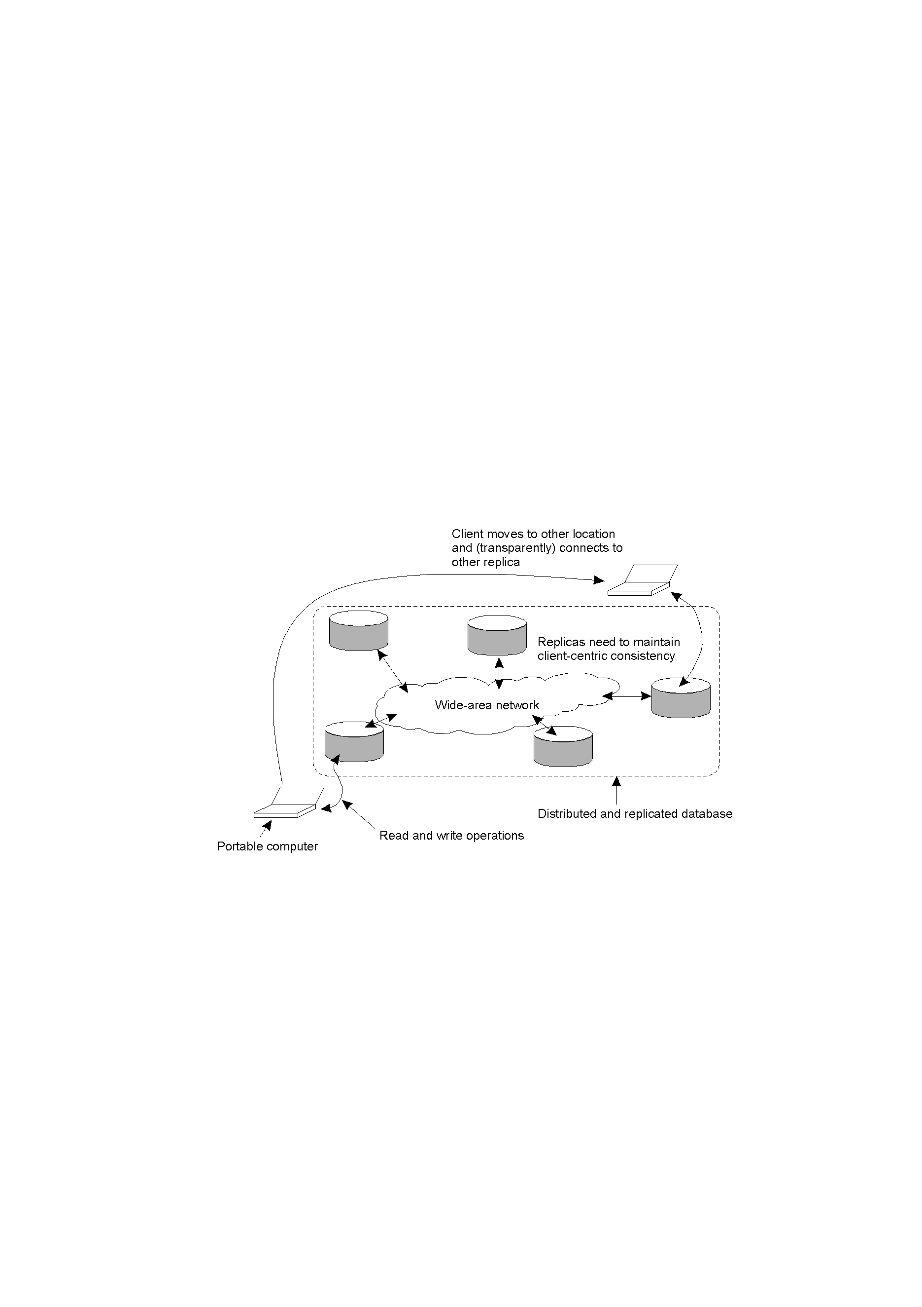
Klientocentrické konzistenční modely
Konzistenční modely DSM - synchronizace dat mezi různými klienty
Replikovaná databáze
  zápisy málo časté, masivně paralelní čtení
  není potřeba vzájemná synchronizace klientů
  WWW + cache, mobile computing, ...
  session consistency levels of cloud databases (Cosmos DB)
Klientocentrický model - pohled na replikovaná data jedním klientem

Slide 243
Eventuální konzistence
Eventual consistency
Problém: pohled jednoho klienta na data různých replik
Značení:
x_{i} hodnota proměnné x na replice L_{i}
W(x_{i}) prvotní zápis hodnoty x_{i}
S(x_{i}) posloupnost operací na L_{i} vedoucí k hodnotě x_{i}
S(x_{i} ; x_{j}) posloupnost x_{i} předchází x_{j} , S(x_{i}) ⊂ S(x_{j})
A: S(x1) R(x1)
B: S(x2) R(x2) S(x1;x2)
Příklad: při připojení k jedné replice uživatel vidí zprávy, po připojení k jiné replice některé zprávy (které již viděl) 'ještě' nevidí
Po ukončení všech zápisů budou všechny repliky v konečném čase aktualizovány
A, B - připojení jednoho klienta k různým replikám

Slide 244
Monotonní čtení
Monotonic read consistency
A: S(x1) R(x1)
B: S(x1;x2) R(x2)
A: S(x1) R(x1)
B: S(x2) R(x2) S(x1;x2)
Příklad: při připojení k jiné replice klient vidí všechny dosud přečtené zprávy
Po přečtení hodnoty x všechna další čtení vrátí stejnou nebo novější hodnotu
Vyhovuje monotónnímu čtení
Nevyhovuje monotónnímu čtení

Slide 245
Monotonní zápis
Monotonic write consistency
A: W(x1)
B: S(x1) W(x2)
A: W(x1)
B: W(x2)
Příklad: SVN commit na různých replikách
Zápis proměnné je proveden před jakýmkoliv následným zápisem této proměnné
Vyhovuje monotónnímu zápisu
Nevyhovuje monotónnímu zápisu

Slide 246
Čtení vlastních zápisů
Read your writes consistency
A: W(x1)
B: S(x1;x2) R(x2)
A: W(x1)
B: S(x2) R(x2)
Příklad: po aktualizaci webové stránky si neprohlížím kopie z cache
Zápis proměnné je proveden před jakýmkoliv následným čtením této proměnné
Vyhovuje č.v.z.
Nevyhovuje č.v.z.

Slide 247
Zápisy následují čtení
Writes follow reads consistency
A: S(x1) R(x1)
B: S(x1;x2) W(x2)
A: S(x1) R(x1)
B: S(x2) W(x2)
Příklad: zápis odpovědi do diskusního fóra se provede tam, kde je i přečtená hodnota
Zápis proměnné po předchozím čtení této proměnné je proveden na stejné nebo novější hodnotě
Vyhovuje z.n.č.
Nevyhovuje z.n.č.

Slide 248
Naïvní implementace
každému zápisu je přiřazen globálně jednoznačný identifikátor WID
  přiřazuje replika kde byl zápis proveden klientem: WID = repl_id + loc_id
každý klient udržuje dvě množiny identifikátorů: read-set, write-set
Monotónní čtení
  při čtení replika serveru ověří podle read-set klienta aktuálnost svých zápisů
    při chybějících zápisech provede synchronizaci nebo forwarduje čtení
  po čtení si klient aktualizuje read-set podle repliky ze které četl
Monotónní zápis
  při zápisu replika serveru ověří podle write-set aktuálnost svých zápisů
    chybějí-li nějaké, zapíše je
  po zápisu si klient aktualizuje write-set
Čtení vlastních zápisů
  při čtení replika serveru ověří podle write-set aktuálnost svých zápisů
    jiné možné řešení - forward čtení na aktuální repliku
Zápisy následují čtení
  aktualizace repliky podle read-set
  aktualizace read-set i write-set klienta
Problém:
neomezený růst read/write set

Slide 249
Efektivnější implementace
Problém: read-set i write-set neomezeně rostou
Možné řešení: seskupení do relací (session)
Reprezentace množin - vektorové hodiny
  Bayou - distributed high-availability service
  replika serveru při zápisu přiřadí WID a lokální TS(WID)
  každá replika Si udržuje RCV(i)[j]
    TS poslední operace zápisu přijatá Si od Sj
  při přijetí žádosti o čtení nebo zápis replika vrátí aktuální RCV(i)
    read-set i write-set jsou reprezentovány vektorovými hodinami
  po přijetí TS si klient aktualizuje read-set nebo write-set
    čtení: VT(RS)[j] = max( VT(RS)[j], RCV(i)[j]) ∀j
    zápis: VT(WS)[j] = max( VT(WS)[j], RCV(i)[j]) ∀j
  read/write-set reprezentuje poslední operace zápisu, které klient viděl/zapisoval
při ukončení smazání neřeší problém trvale běžících aplikací
stačí detekovat poslední R/W každé repliky
    obecná pravidla:
    VT(A)[i] = max TS operací A iniciovaných na replice Si
    sjednocení: VT(A+B)[i] = max( VT(A)[i], VT(B)[i])
    test podmnožiny: A ⊆ B ⇔ VT(A) ≤ VT(B)
čte i data pocházející z jiných replik

Slide 250
Implementace migrace - přenos procesu
Přenos procesu
  vyjmutí ze stavu
    zmražení, speciální stav
  oznámení příjemci o migraci, alokace procesu
  přenos stavu
    registry, zásobník, stav procesu
  přenos kódu / adresového prostoru
  dealokace procesu, vyčištění
Vazby na nové jádro, nastartování
  přesunutí části stavu spolu s procesem (obsah VM)
  forwardování některých požadavků (komunikace s konzolí)
  použití prostředků na cílové stanici (fyzická paměť)
Komunikace
  přesměrování / doručení zpráv
  dokončení přenosu vazeb, dočištění
  dočasná/trvalá reziduální dependence, přesměrování zpráv

Slide 251
Implementace migrace - virtuální paměť
Přenesení celé virtuální paměti při migraci
  ☺ eliminace reziduálních dependencí
  ☹ prodloužení doby zmražení procesu
  ☹ mnohdy zbytečné přesouvat celý obsah adresového prostoru
Pre-copying
  ☺ proces je zmražen pouze po dobu přesunu malého množství dat
  ☹ některé části se kopírují vícekrát - prodloužení celkové doby migrace
Post-copying / Copy-on-reference
  nejprve se přenese stav procesu potřebný pro běh
    registry, kanály, ...
  přesun adresového prostoru odložen
  stránky na cílové stanici označeny jako neprezentní
    jako by byly odloženy na disk
  při přístupu na stránku se obsah přenese
  nutnost evidence různých zdrojů dat pro každou stránku
    swap, vícenásobná migrace, DSM, ...

Slide 252
DEMOS/MP
Berkeley 1983
IPC pomocí linků spojených s procesy, migrace v jádře
plná transparentnost, jednotné komunikační rozhraní nezávislé na poloze procesů
Migrace
  Vyjmutí procesu (Zdroj) - stav „v migraci“, vyjmutí z fronty
  Podrobnější informace pro cíl (Zdroj) - velikost procesu, alokované prostředky
  Alokace stavu na cíli (Cíl) - datové struktury pro proces, alokace
  Přesun stavu (Cíl) - zajímavé - cílový uzel si proces „tahá“ k sobě
  Přesun adresového prostoru a paměti (Cíl)
  Forward čekajících zpráv na cílový uzel (Zdroj)
  Vyčištění stavu na zdroji (Zdroj) - veškerá data kromě adresy (pro forwarding)
  Restart procesu (Cíl)
Forwardování zpráv - 3 druhy zpráv podle toho jak přicházely
  Odeslané ale nepřijaté před migrací - přeneseny při migraci
  Odeslané po migraci za použití staré adresy - průběžný forward
  Odeslané po migraci s využitím nové adresy - není problém

Slide 253
Charlotte
Uni Wisconsin (Bryant, ..) 1985-87
IPC pomocí linků nezávislých na umístění procesů, možnost přesouvat linky
migrační politika v uživatelském procesu, migrace v jádru
nezůstávají reziduální dependence, snaha o maximální fault-toleranci
migrační strategie - sběr statistiky 50-80 ms, rozesílání 5-8 s
o počítači: počet procesů, komunikační linky, využití CPU, síťová komunikace
o procesu: doba běhu, stav procesu, využití CPU, síťová komunikace
Průběh migrace
Negotiation
  výměna informací mezi procesy, proces na zdrojovém uzlu zavolá „Migrate Out“
  podrobnější informace o procesu na cílový uzel - „Migrate In“
Vlastní přesun procesu
  přesun obrazu procesu
  nastavení komunikačních linků - jádra na počátcích linků obdrží novou pozici konce
  přesun stavu - deskriptory procesu, komunikačních linků, událostí a zpráv
Clean-up - vyčištění zdrojového uzlu

Slide 254
V
Stanford (Cheriton) 1984-86
síťově transparentní prostředí, zotavení ze ztráty zprávy
Návrh migrace
předmětem migrace „logical host“ - adresový prostor, možnost několika procesů
minimalizace doby zamražení - na úkor celkové doby migrace - precopying
Mechanika migrace
Inicializace cíle
  vytvoří se nový logical host
Precopying stavu
  proces na zdrojovém uzlu kopíruje adresový prostor; proces stále běží
  migrovaný logický host je zamražen, dokončí se kopírování modifikované paměti
  kopírování stavu z jádra zdrojového uzlu
Odmražení, přesměrování odkazů
  smaže se stará kopie logical hostu, nová se odmrazí
  broadcast nové adresy logical hostu

Slide 255
Sprite
Berkley (Douglis, Ousterhout, Welch) 1992
Předpoklady:
  mnoho nevyužitých uzlů
  po návratu vlastníka potřeba uvolnit (odmigrovat)
Cíle
  rychlost, maximální transparence
Návrh migrace
  vlastní migrace jádro / sběr statistiky a rozhodování provádí uživatelský proces
  původní idea: všechna volání jádra forwardovat na domácí uzel
  transparence vs. reziduálních dependence
  ze 106 volání Sprite: 91 lokálně, 11 forwardováno, 4 se řeší kooperací
Virtuální paměť
  kombinace přesunu veškeré paměti najednou a „copy-on-reference“
Jednotný mechanismus migrace různých entit
  každá součást stavu má definovány 4 rutiny
  pre-migration, encapsulation, de-encapsulation, post-migration routine

